Slide 1
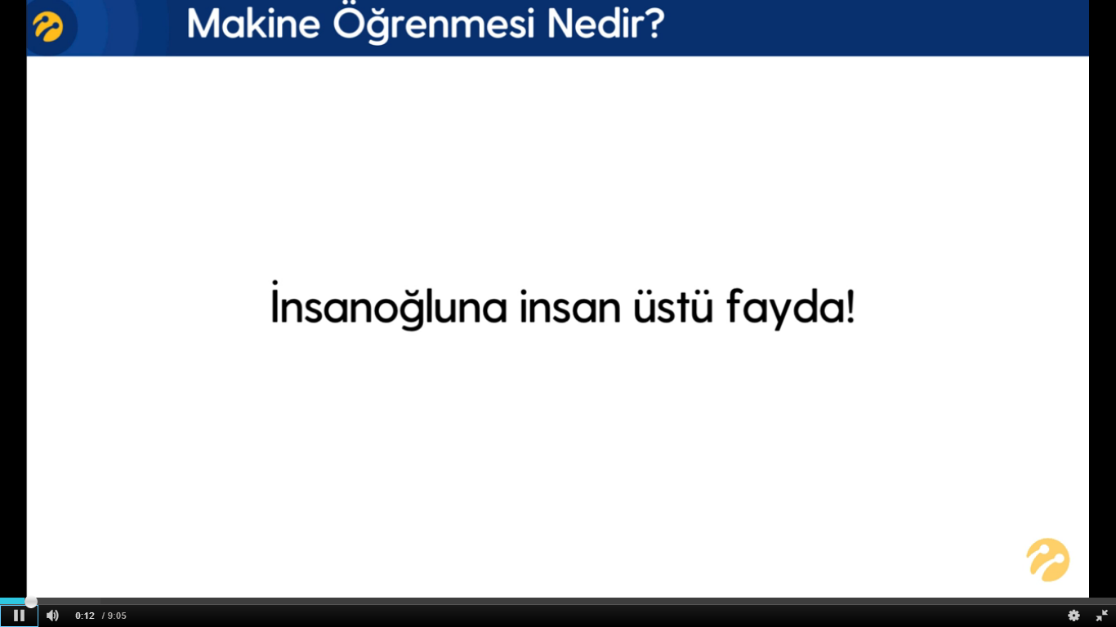
İnsan olarak bizlerin algoritmik yada programatik olarak yapmakta zorlandığı yada yapamayacağı bazı eylemleri bilgisayarlara yaptırarak verilen veri içerisindeki öğrenilmesini sağlayarak bize insan üstü fayda sağlayan araçtır makine öğrenmesi.

Slide 2
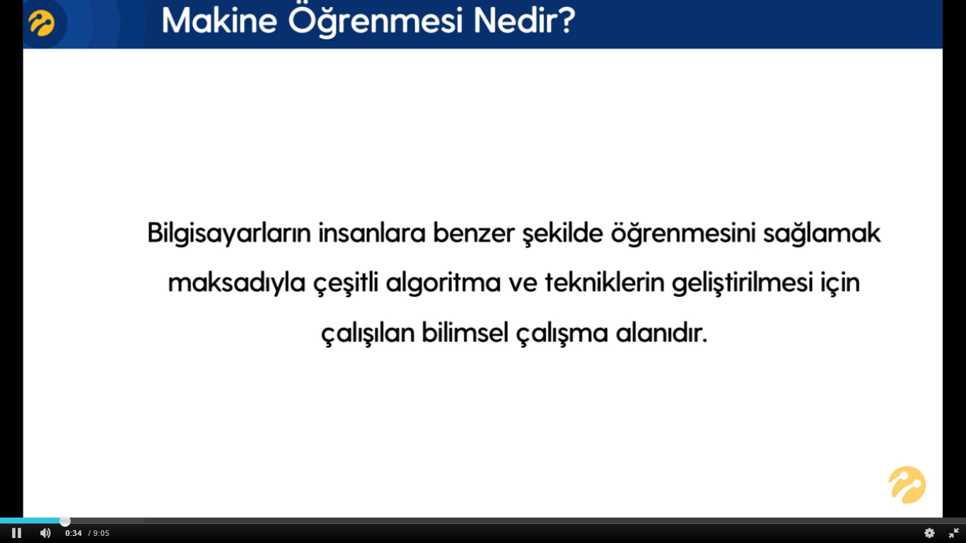

Slide 3
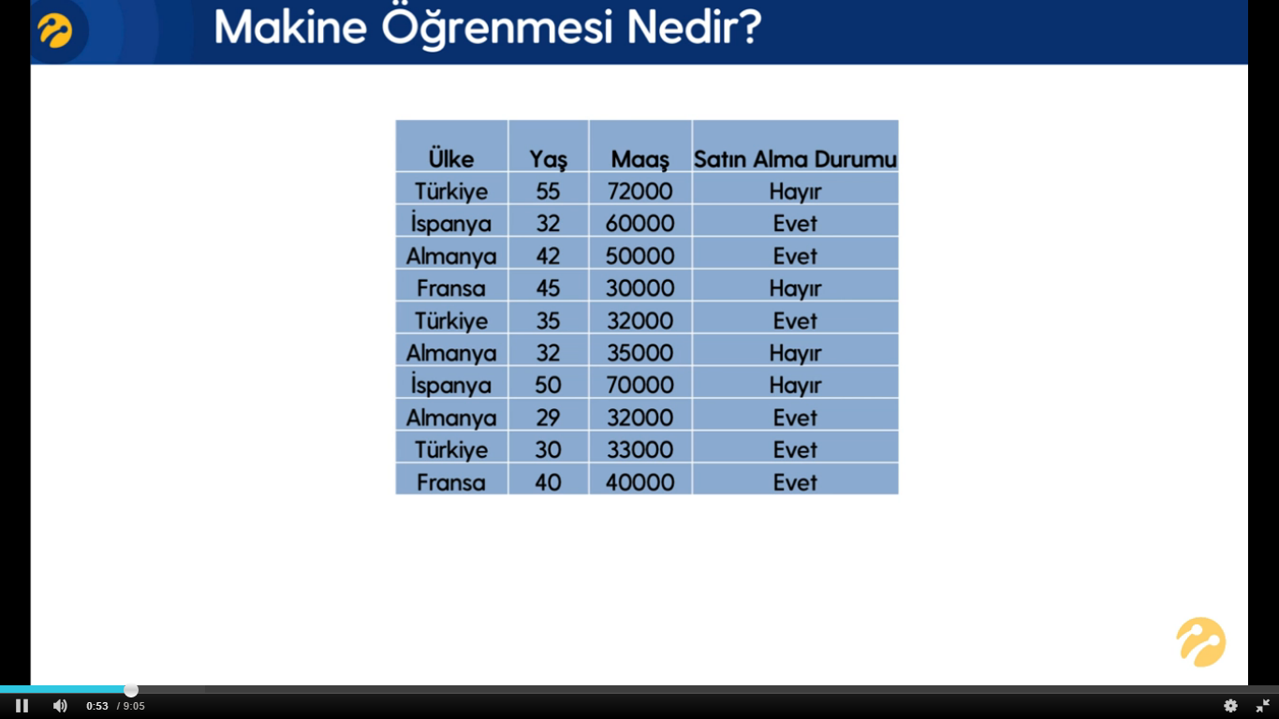
Tablo incelendiğinde yaş küçüldükçe ürünü satın alma durumunun gerçekleştiği gözlemlenir.
Peki ya 10000 100000 tane gözlem, 10 15 tane değişken olsaydı nasıl yapılırdı?
Tam olarak algoritmaların, makine öğrenmesi algoritmalarının hayatımızdaki teknik olarak dolduracağı boşluk burasıdır.
Satın Alma Durumu
Kategorik değişken
Nominal ölçek türüyle ölçülmüş
BU ÖRNEK İKİLİ BİR SINIFLANDIRMA PROBLEMİDİR.

Slide 4
Örneğin bir tıp doktorunun belirli bir hastalığa ilişkin emar görüntüleri ile ilgili konularda teşhis koyması için belki beş yıl çalışıp belki 10 yıl çalışıp bir çok farklı senaryoya ilişkin mr görüntüsü görmesi gerekirken, biz bir bilgisayara onbinlerce yüzbinlerce hastalıklı hastalıksız ilgili konuya ilişkin mr görüntülerini gösterdiğimizde algoritma bir doktorun 10 yılda 15 yılda edinebileceği tecrübeyi birkaç saatte edinebiliyor.
İşte Makinenin Öğrenmesi budur.
"Yapay zeka işimizi elimizden alacak mı? Yapay zeka işimizi elimizden alıyor." şeklindeki endişelerin de kaynağı burasıdır. Çükü daha hızlı, daha az hata yapan, çok çok daha az maliyetlerle eğitilebilen sistemlerdir bunlar.

Slide 5
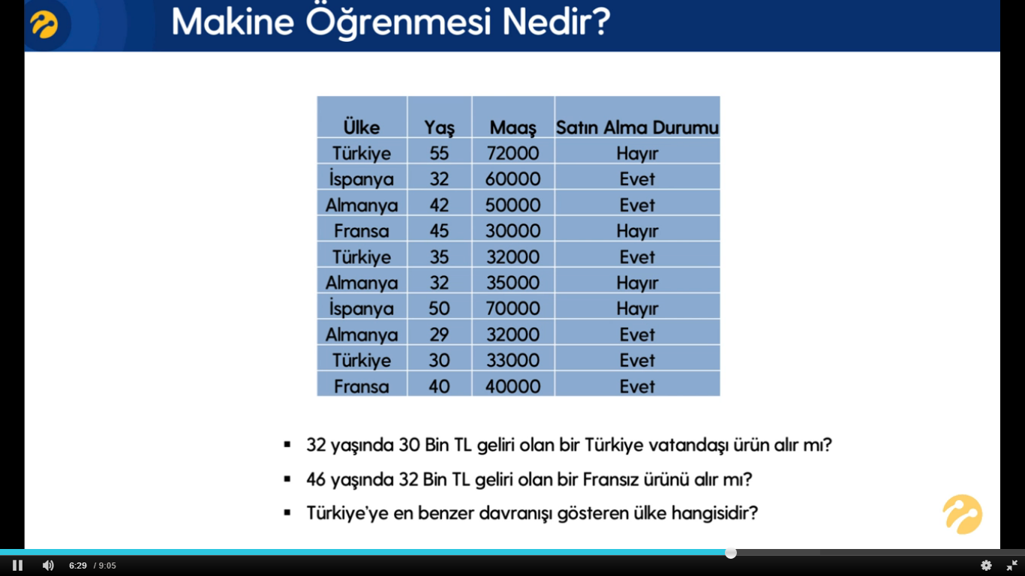
Bunun için, buradaki yaşın 32 ye maaşında 30 bine yakın olduğu Türkleri bulmaya çalışırız ve bunun üzerinden satın almasını tahmin etmeye çalışırız.
Bu kişilerin ürün alabileceğini tahmin ettikten sonra hemen bir mail listesi hazırlar ve buradaki gibi ürün satın alma ihtimali olan kişilere mail atar ürünün reklamı yapılır.
İkinci sorunun cevabı hayır olur.
Üçüncü soru için ;
Buradaki bütün gözlemlerin yaş ve maaş cinsinden birbirlerine uzaklıkları hesaplayabilirsek bu durumda Türkiye ye en yakın ülkenin hangisi olduğunu hesaplayabiliriz.
Örneğin Türkiye ile ilgili gözlemleri toplu bir şekilde değerlendirip bu gözlemlere en yakın olduğunu düşündüğümüz ülke hangisi ise bunu Türkiye ye en yakın ülke olarak betimleyebiliriz.

Slide 6
Bu aynı zamanda şu şekilde kullanılabilir;
Bunu bir şirket olarak düşünebilirsiniz, müşterileriniz olarak düşünebilirsiniz. Bu durumda müşterilerinizi segmente edebilirsiniz.
Örneğin yukarıdaki tablodaki örneğimizde uluslararası bir şirket ise, bu durumda bazı ülkelerin satın alma davranışlarını segmentlere ayırıp, kümelere, gruplara ayırıp bunlara özel bazı pazarlama stratejileri geliştirmek istiyorsa bu durumda ülkelerin numeric anlamdaki bu satın alma davranışlarındaki benzerliklerini inceleyip ülkeleri çeşitli kümelere ayırabilir. Buna göre çeşitli pazarlama stratejileri geliştirebilir. Bir ülkede başarılı olan bir stratejiyi diğer ülkede de uygulayabilir.

Slide 7
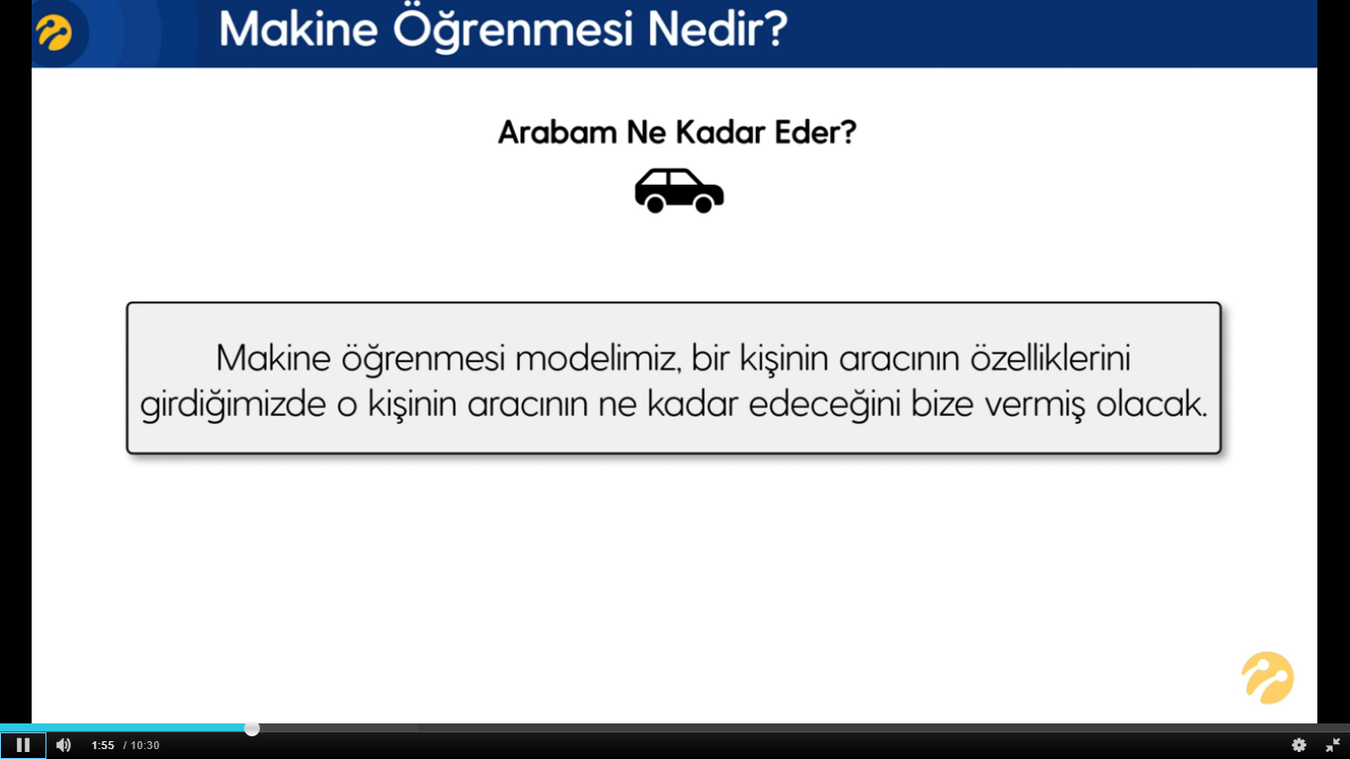
İkinci el ilan sitesi

Slide 8
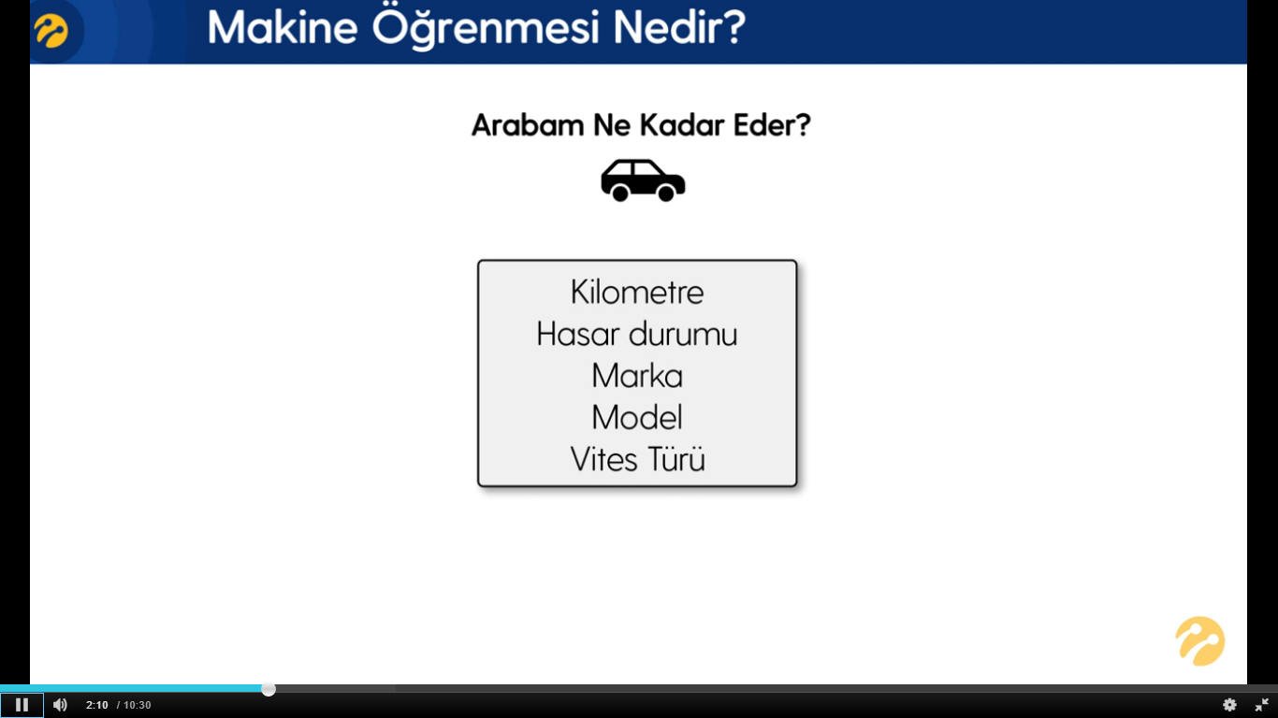
Fiyatı Etkileyen Faktörler

Slide 9
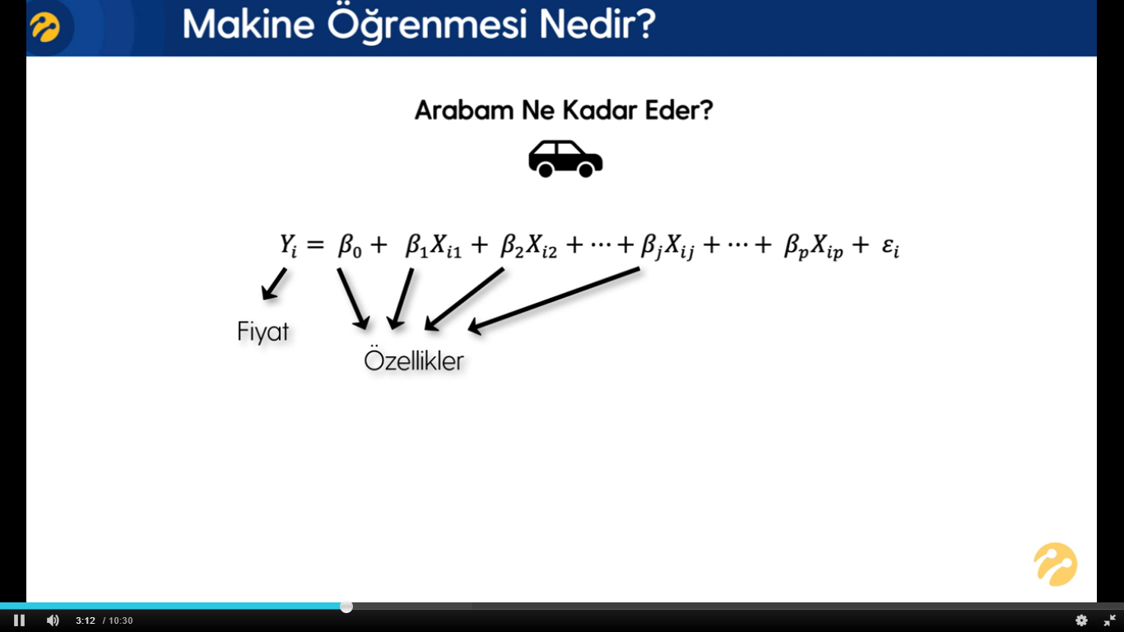
Matematiksel anlamda doğrusal bir problemdir.
B0 ı sabit bir fiyat olarak düşünelim. Özelliksiz aracın taban fiyatı olarak düşünebiliriz. B1, B2, …, Bj, Bp ifadeleri ise aracın hasar durumunu vites durumunu vb. özelliklerini ifade ediyor. X ifadeleri ise örneğin bir aracın kilometresini ifade ediyor. Örneğin Xi1 bir aracın kilometresinin gerçek değerini B1 ifadesi de bu gerçek değerin nasıl bir katsayı ile çarpılacağını ifade ediyor.

Slide 10
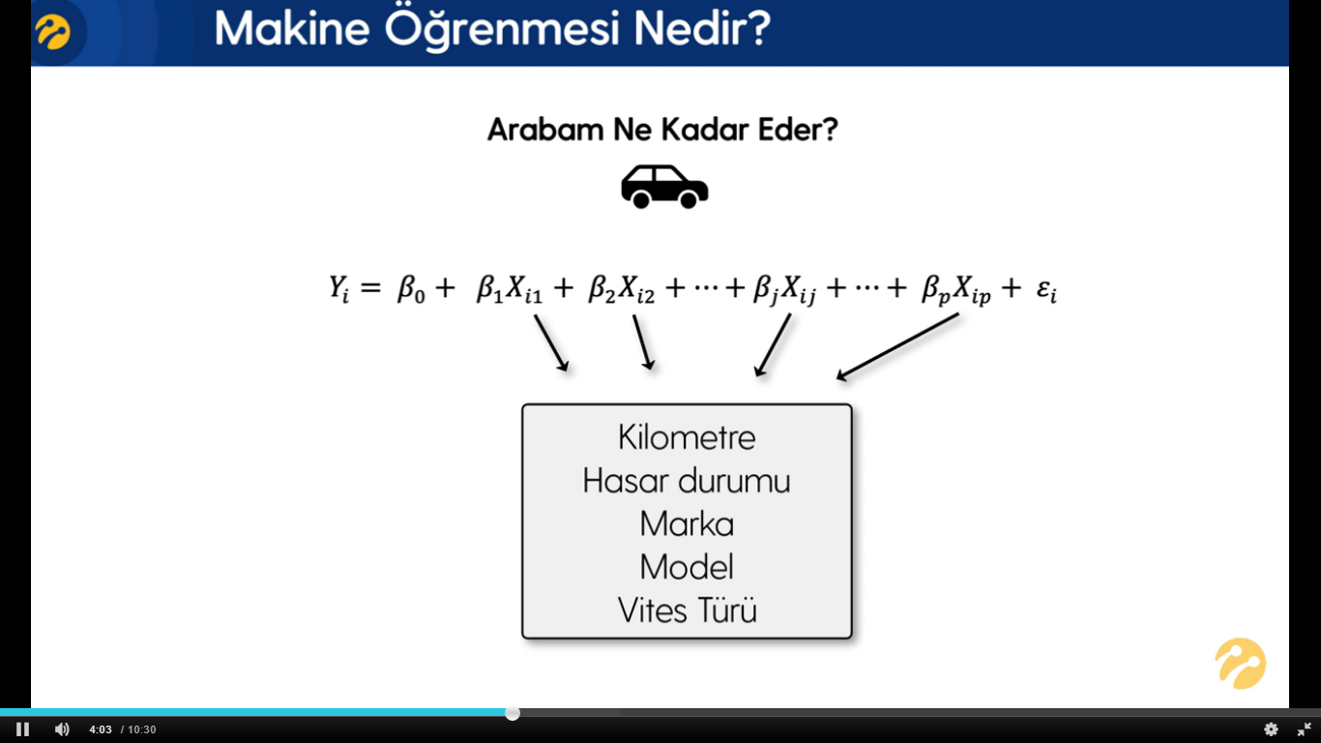
GERÇEK DEĞERLER

Slide 11
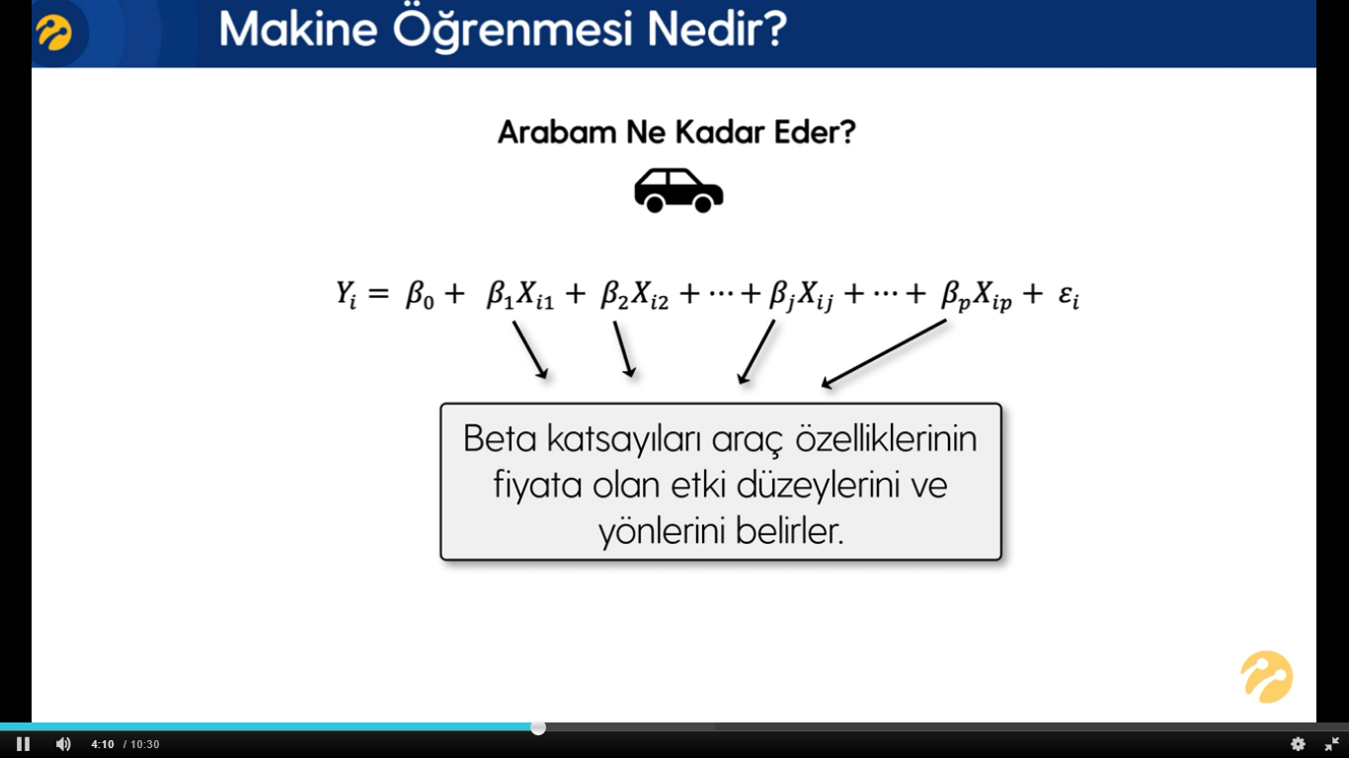
GERÇEK DEĞERLERİN ARACIN
FİYATINA OLAN YANİ Y YE OLAN ETKİLERİNİ BELİRLER

Slide 12
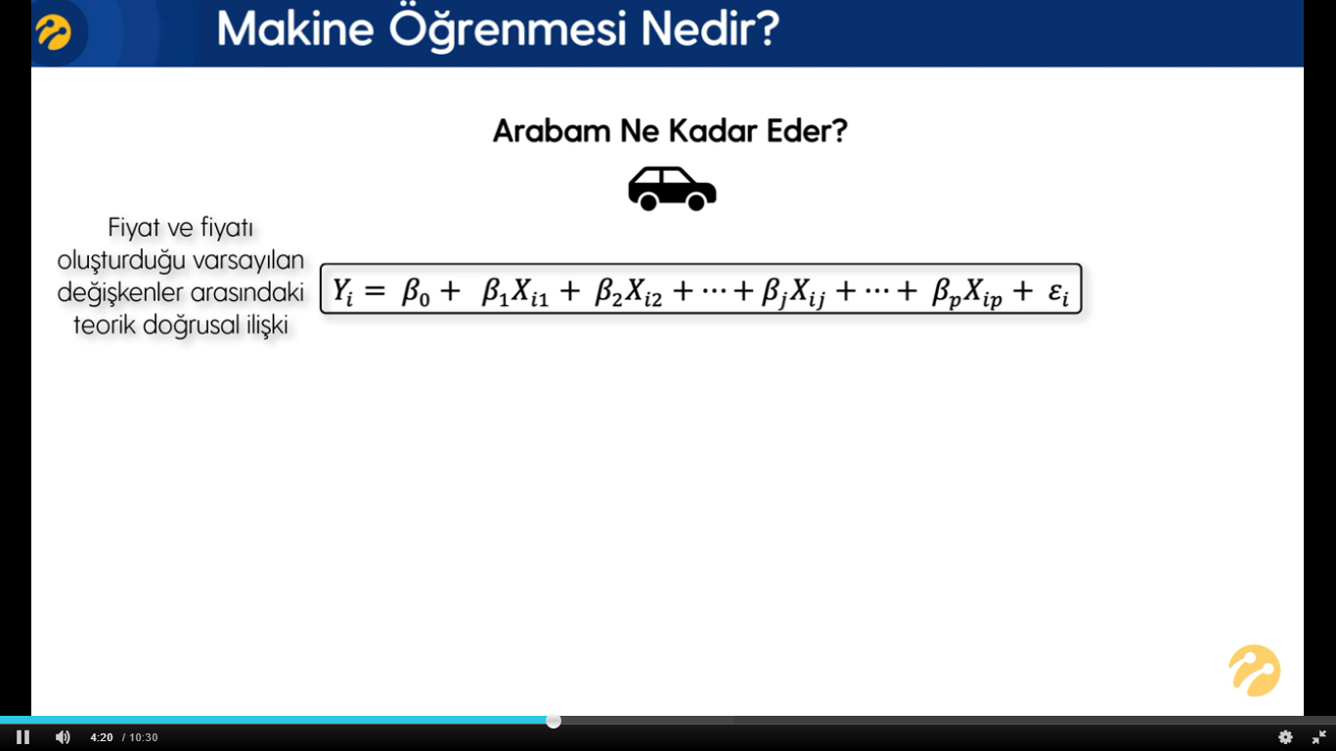
Makine öğrenmesi modeli kurmak için şirketin veri tabanından veri çekip
aşağıdaki gibi bir form ortaya çıkacağız.

Slide 13
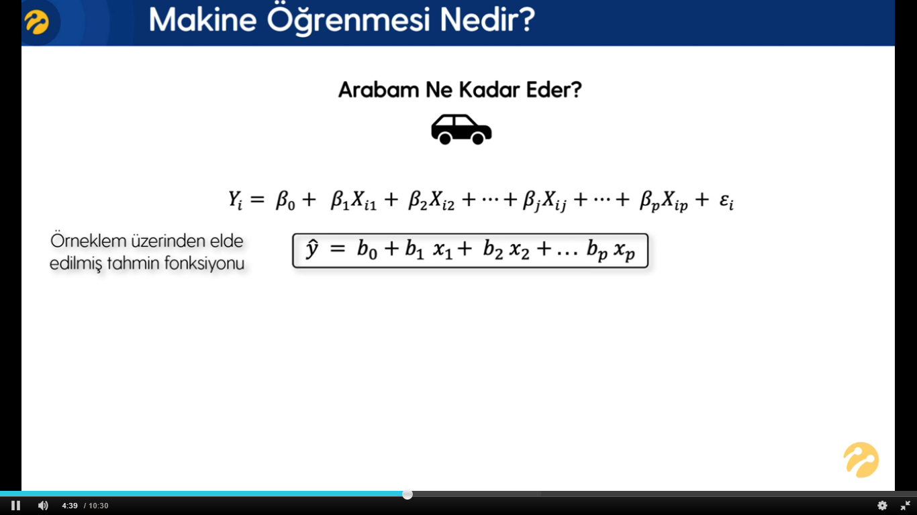
Tahmin Edilen Fiyat
Aracın fiyatın belirleyeceğini düşündüğümüz
etmenlerin ağırlıklarını ifade eder.
Sabit

Slide 14
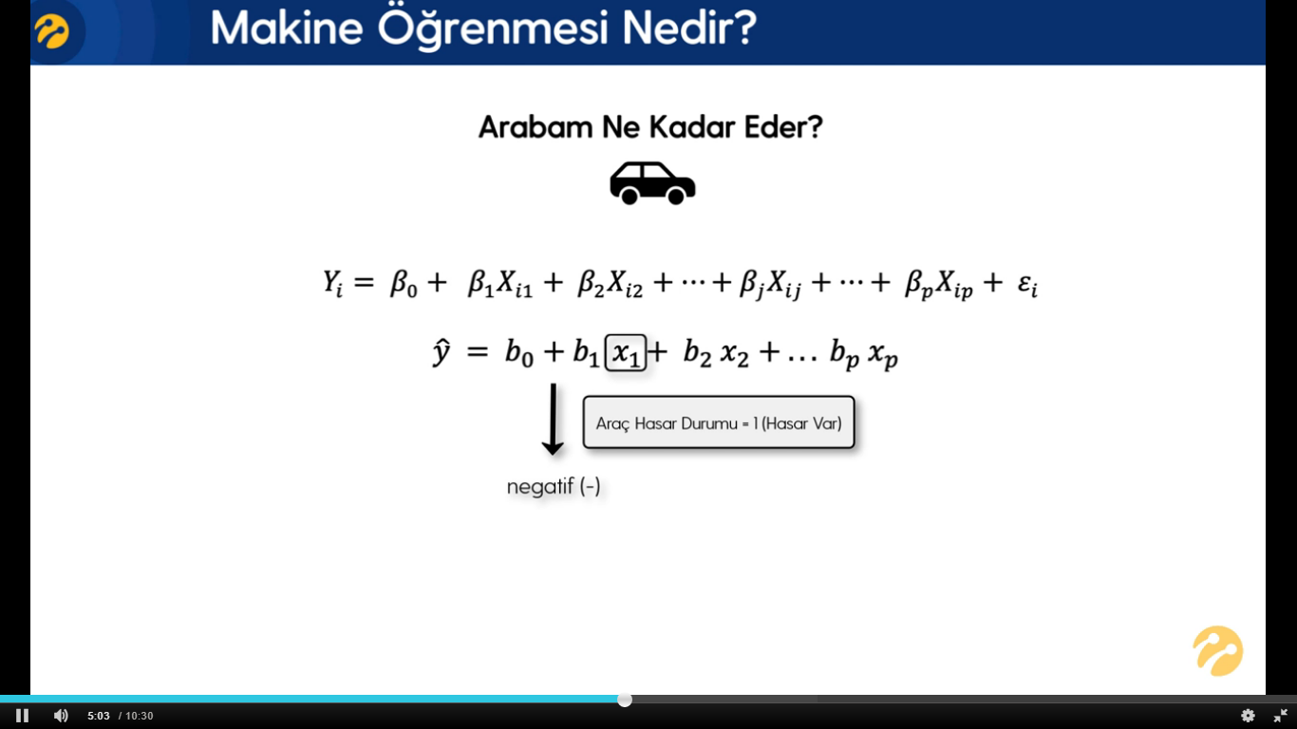

Slide 15
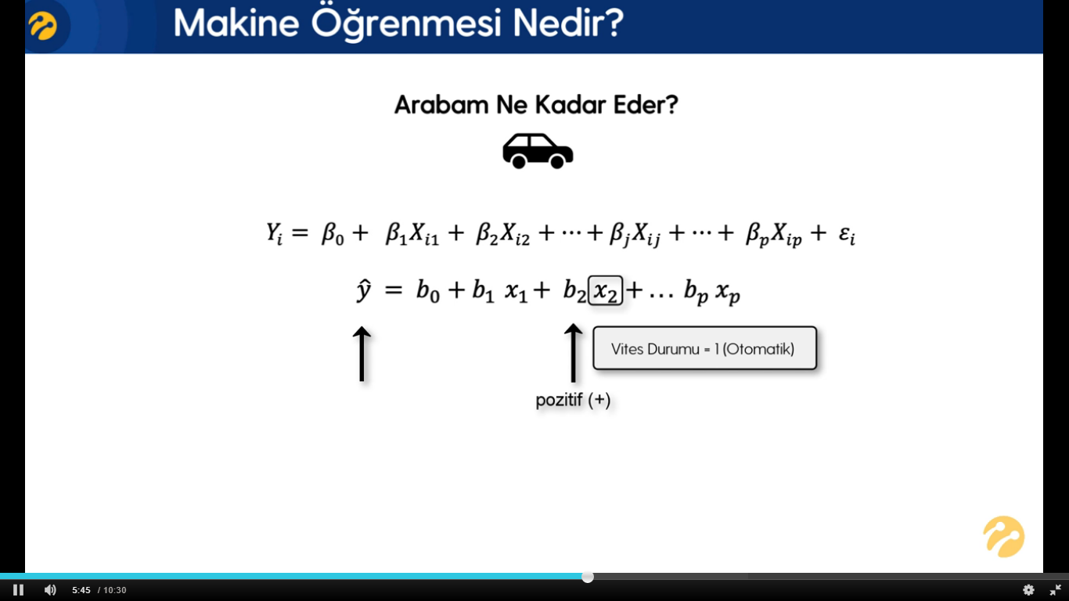

Slide 16
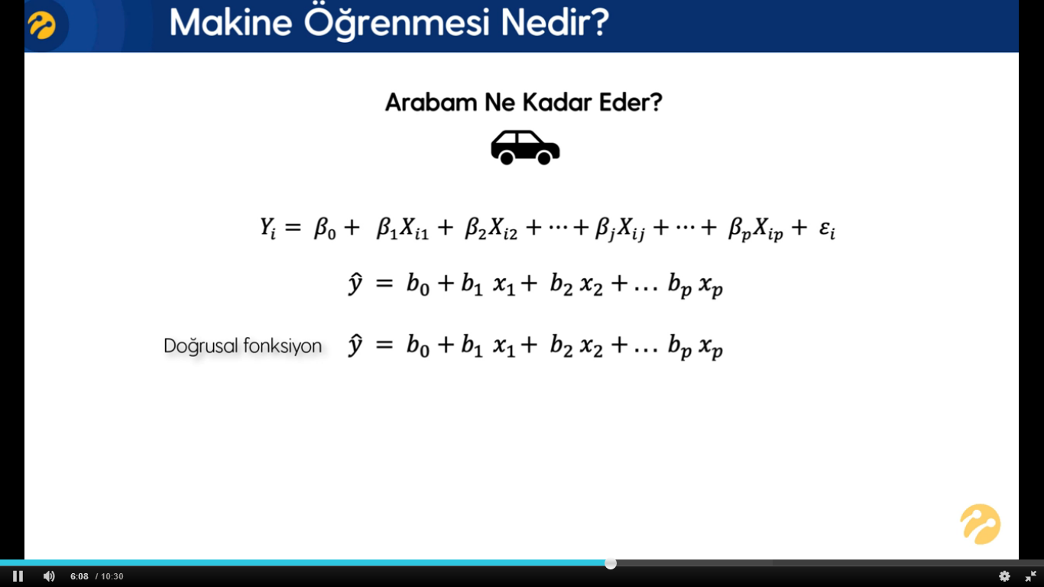
X ler BAĞIMSIZ DEĞİŞKEN OLARAK İSİMLENDİRİLİR.
Y ise BAĞIMLI DEĞİŞKEN dir.
X bağımsız değişkenlerinin etkilerini KONTROL EDEN B (BETA) KATSAYILARIDIR.
B (BETA) lar veri setinin içerisinden ALGORİTMA ARACILIĞI ile ÖĞRENİLİR.

Slide 17
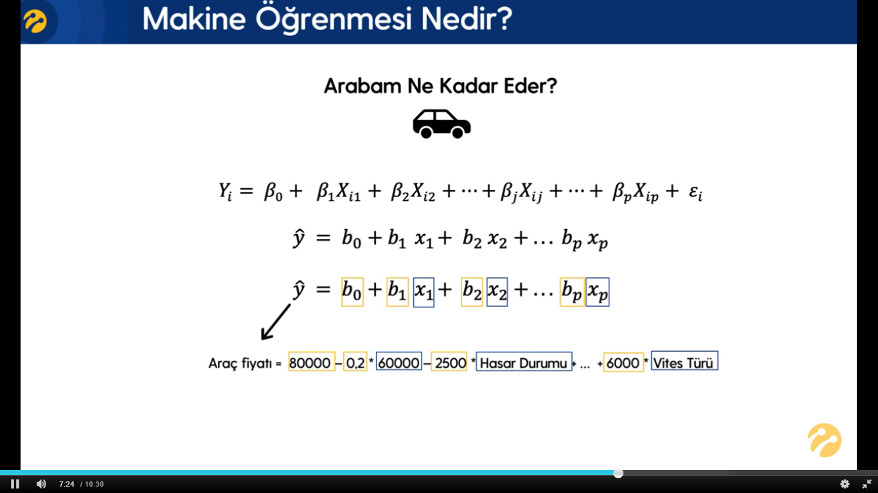
0
1
2
vb. olabilir
Algoritma, binlerce gözlem birimini inceliyor ve bu faktörelerin
fiyata olan etkilerini ortaya çıkarıp yani B (betaları), fiyatını tah-
min etmektedir.
0
1
olabilir

Slide 18
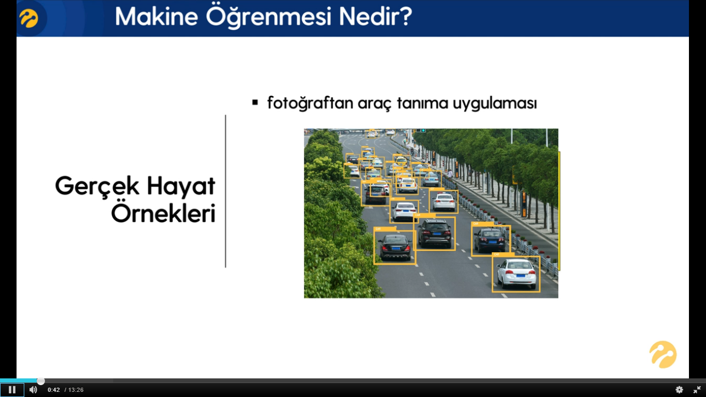
Derin öğrenme çalışması. Fotoğrafı çekilen araç hakkında bilgiler alınmaktadır. Görüntü işleme

Slide 19
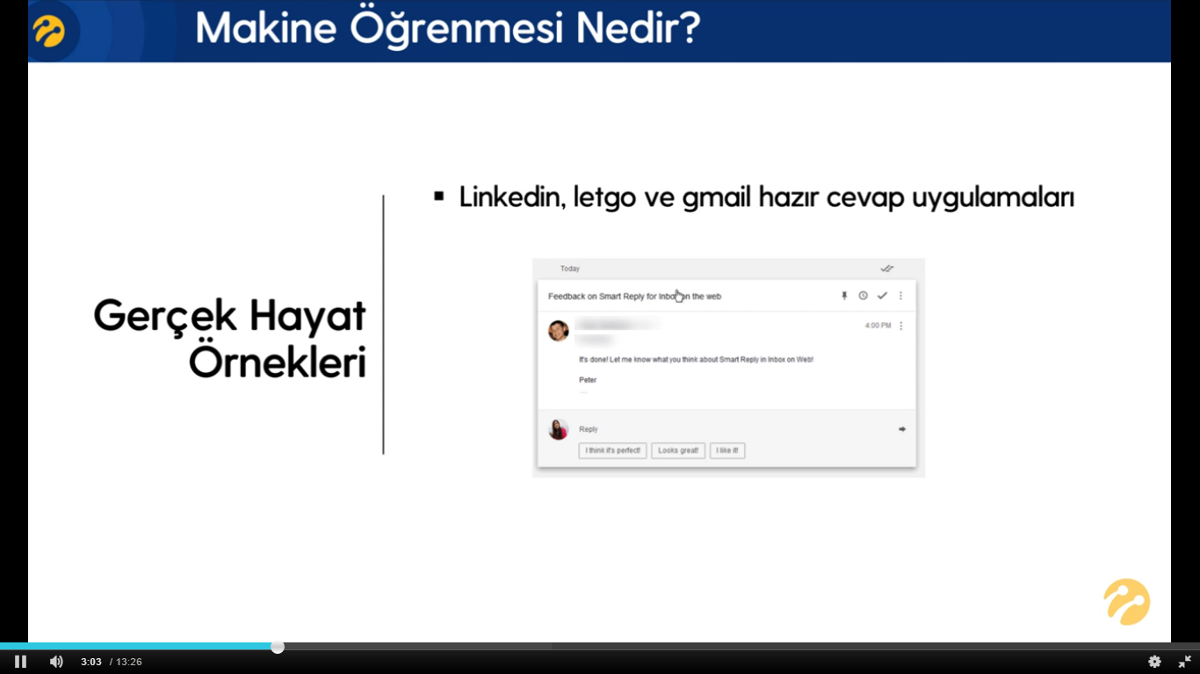
Metin işleme örneği. Üç tane cevap önerilmiş.

Slide 20
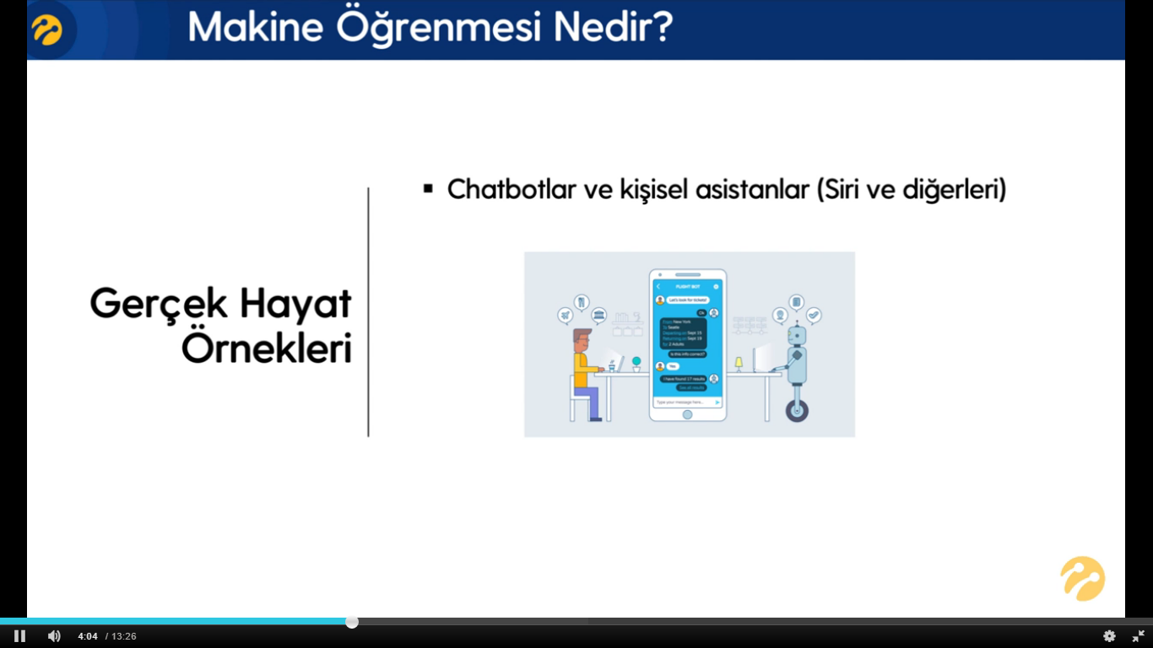
Doğal dil işleme
Metin işleme

Slide 21
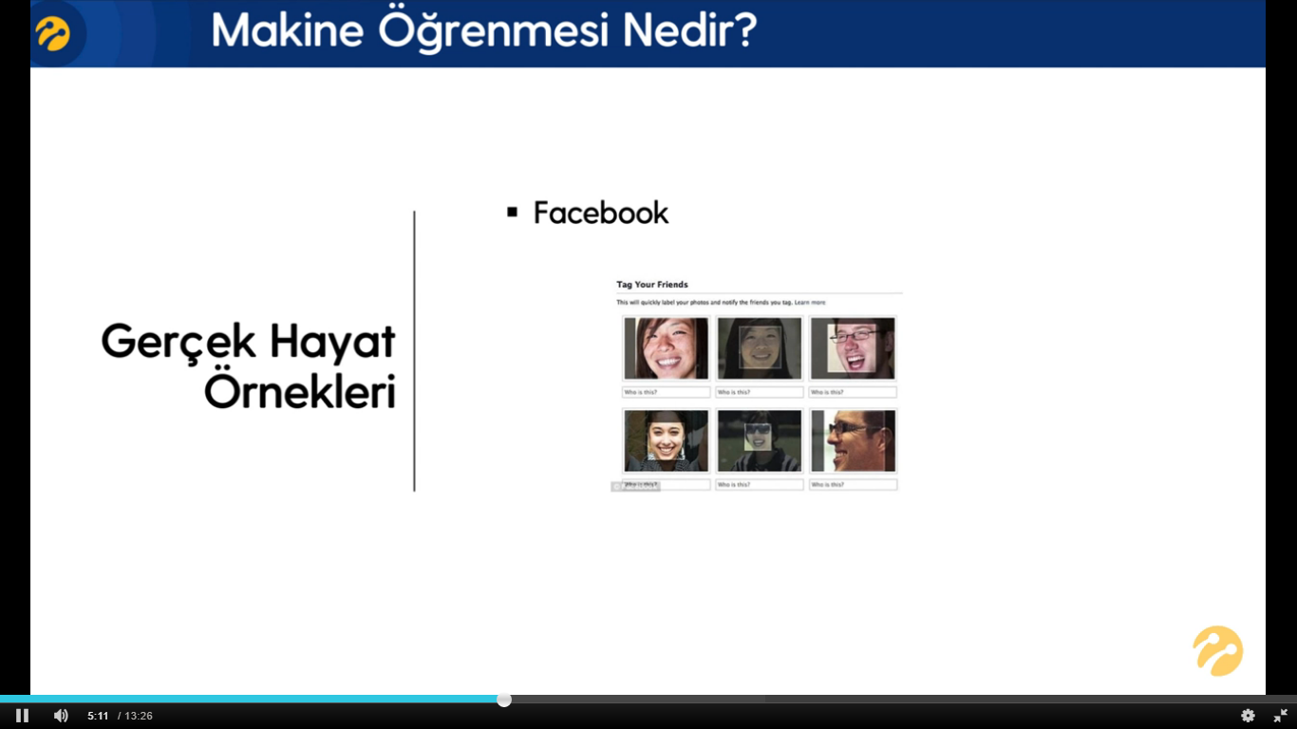
Görüntü işleme
Derin öğrenme

Slide 22
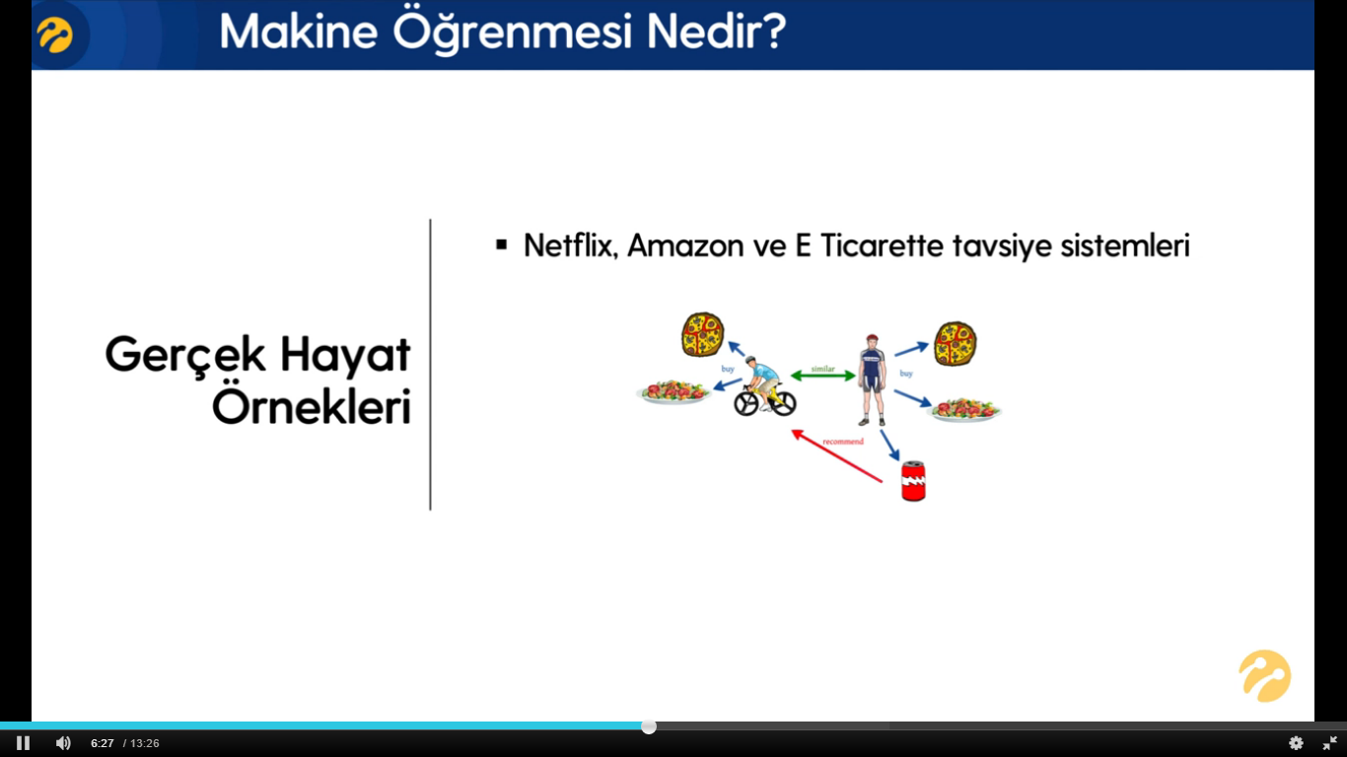
Onu alan, bunları da aldı.
İstatistiksel teknikler

Slide 23
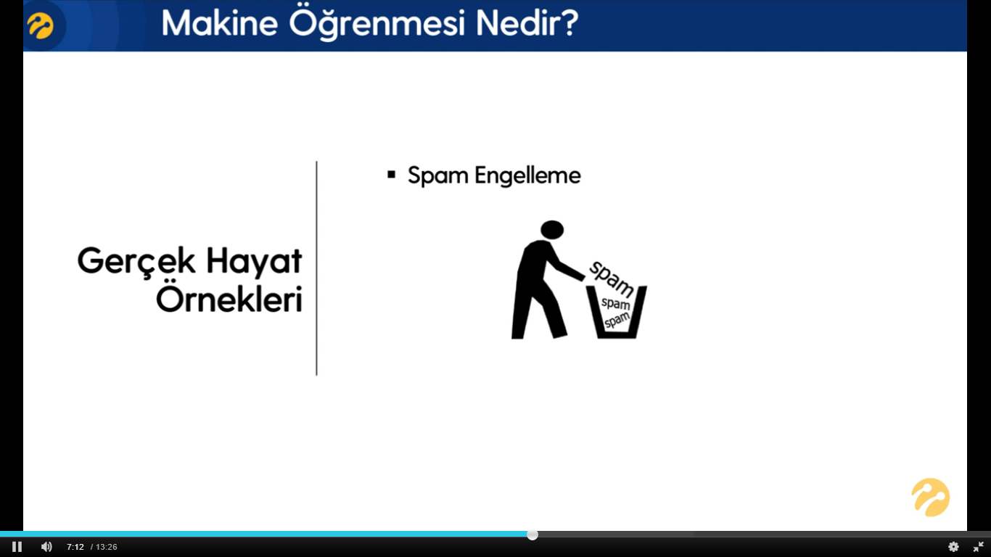
Mail sistemlerinde çalışır.
Sınıflandırma problemi.

Slide 24
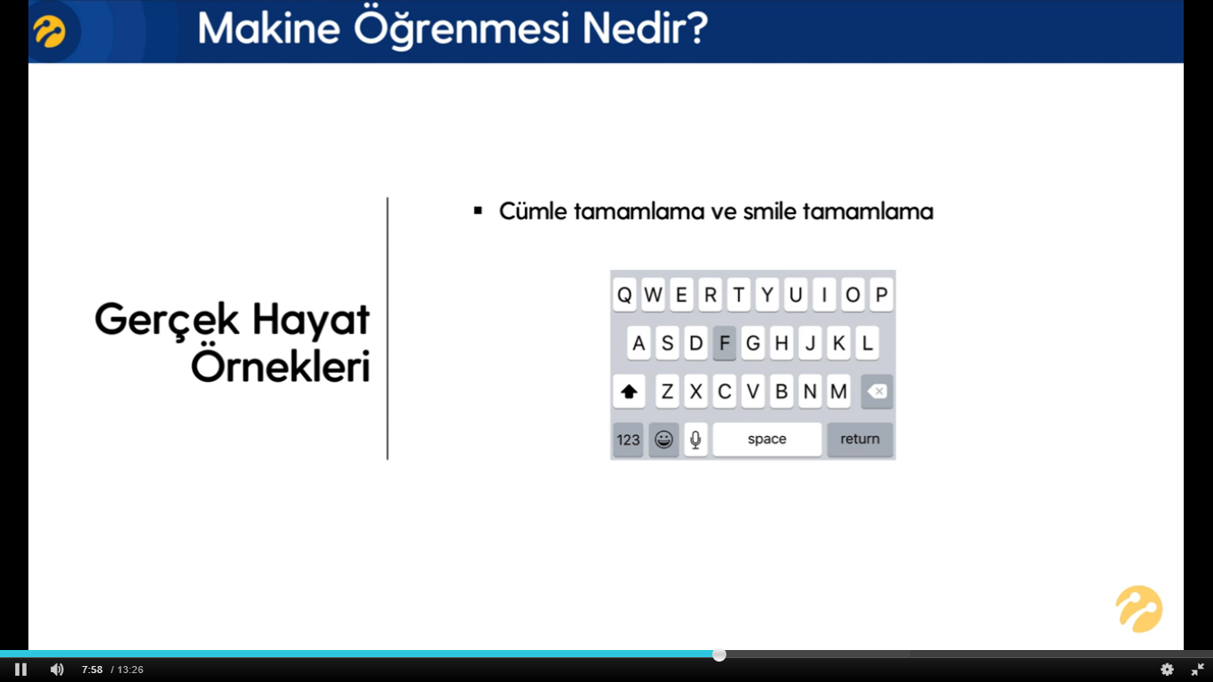

Slide 25
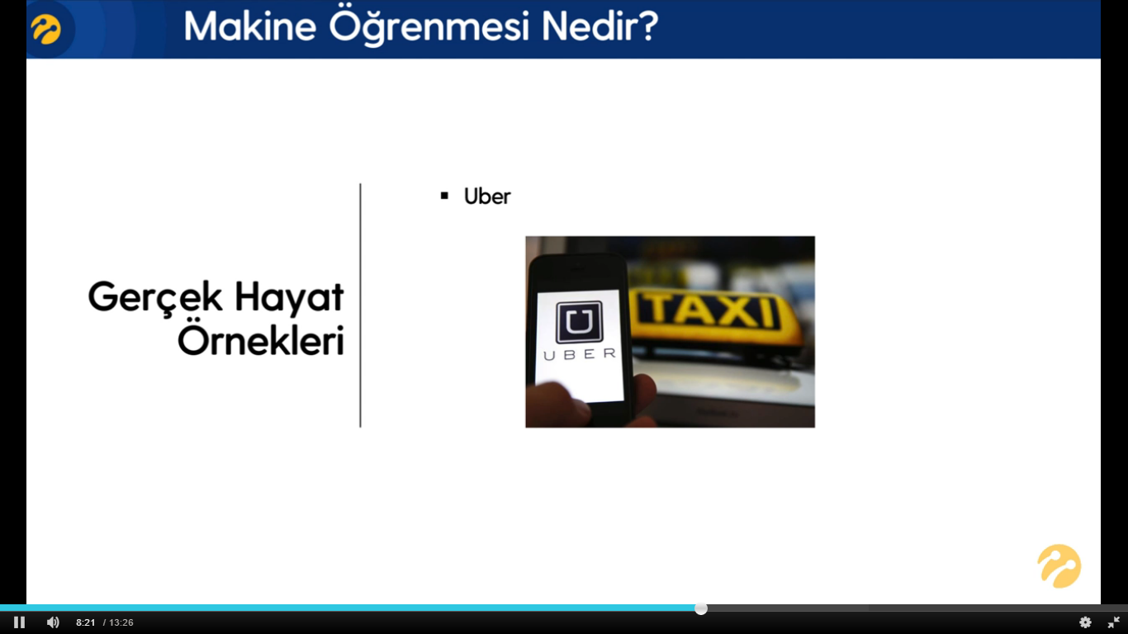
Pek çok makine öğrenmesini içerisinde barındırmaktadır.
Nerde çok müşteri var vb.

Slide 26
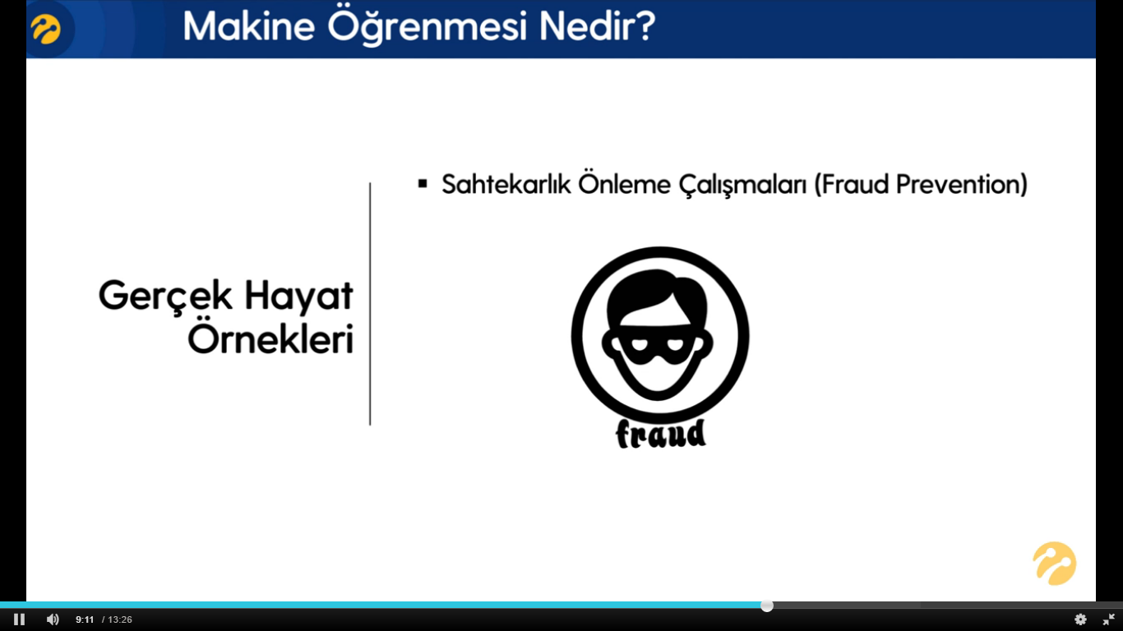
İkili sınıflandırma problemi

Slide 27
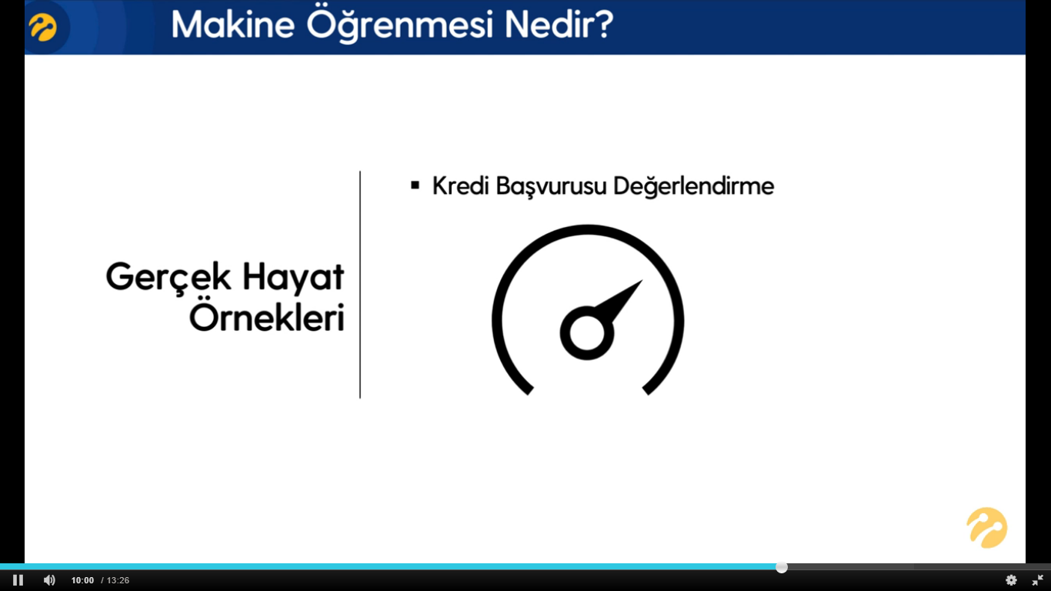
Karar destek sistemi sağlanıyor.

Slide 28
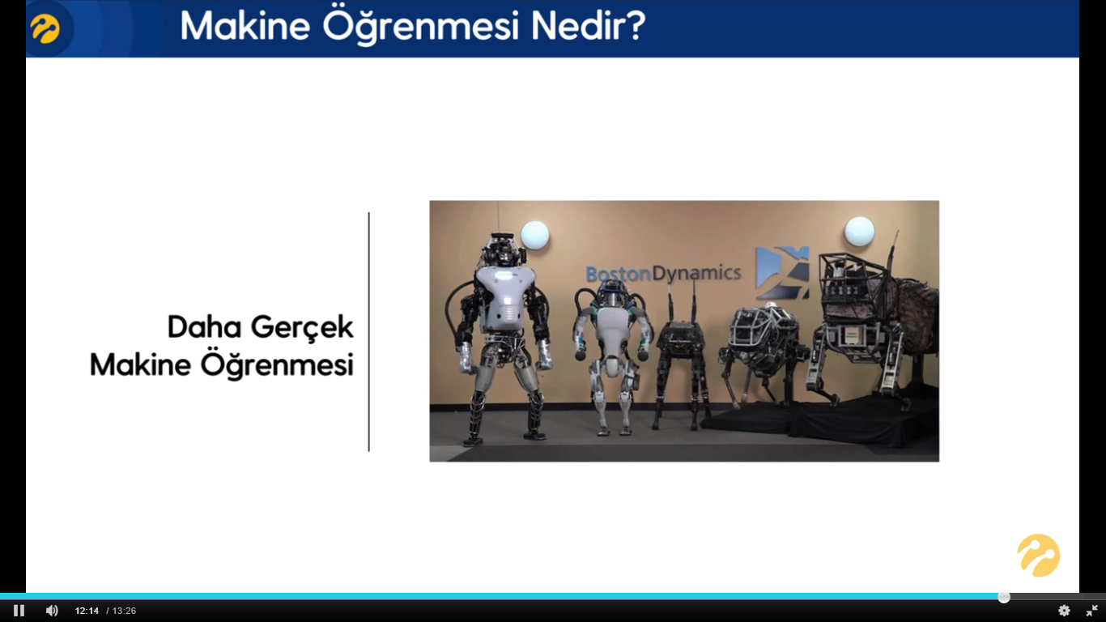

Slide 29
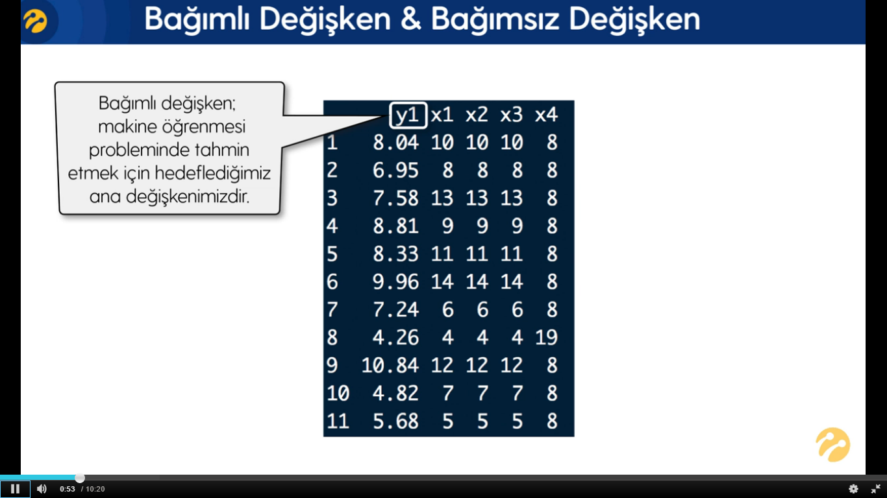

Slide 30
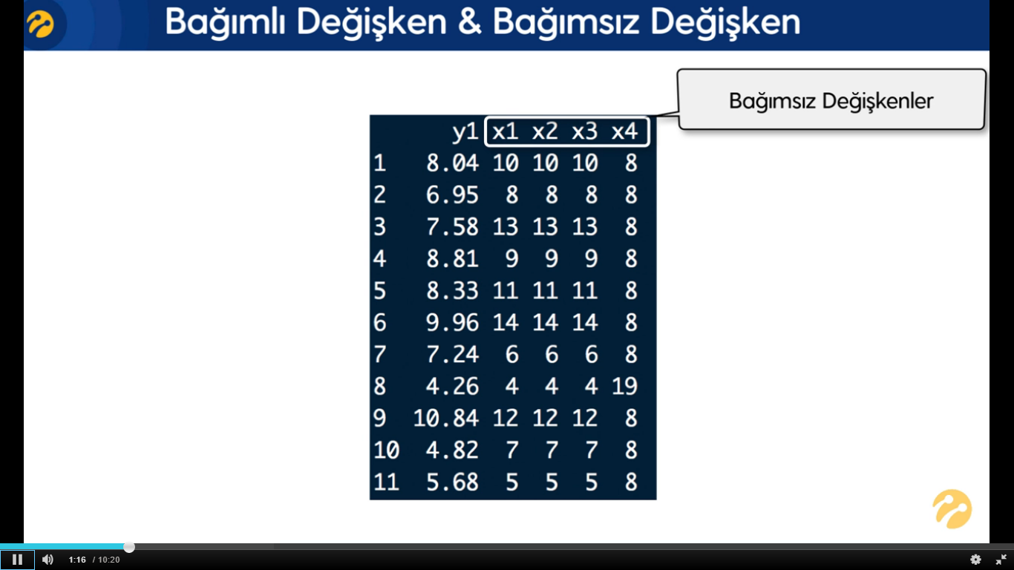

Slide 31
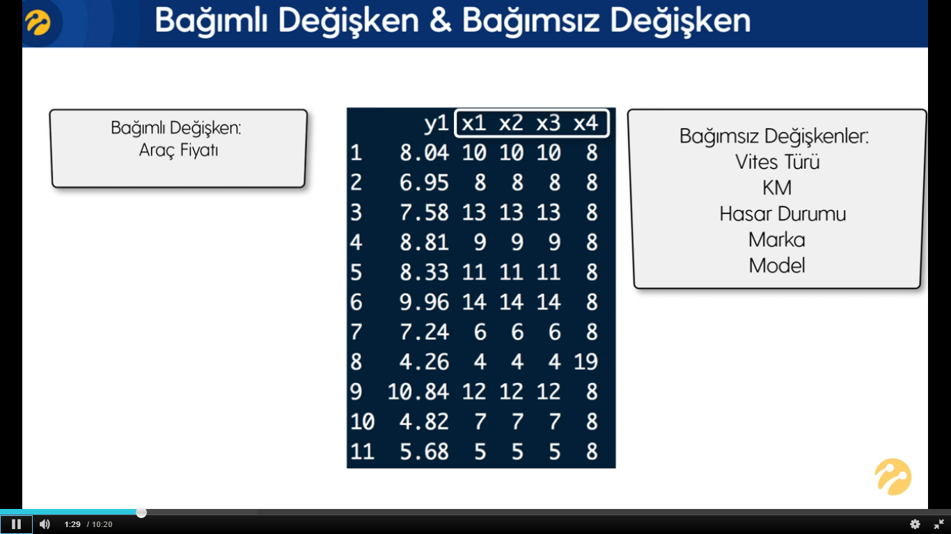

Slide 32
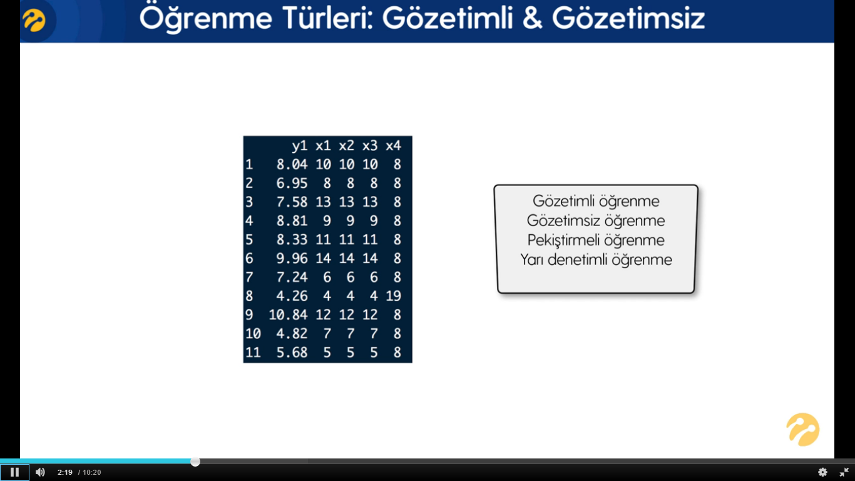

Slide 33
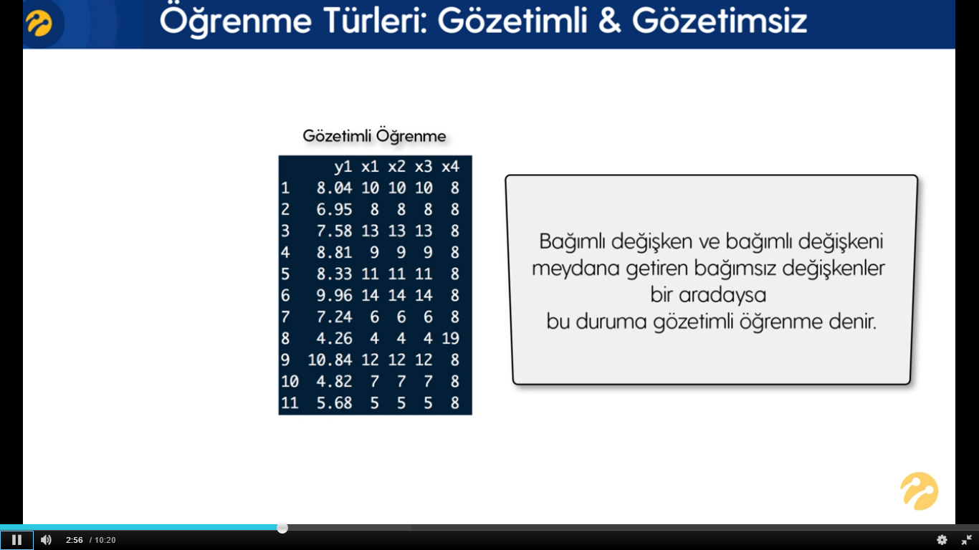

Slide 34
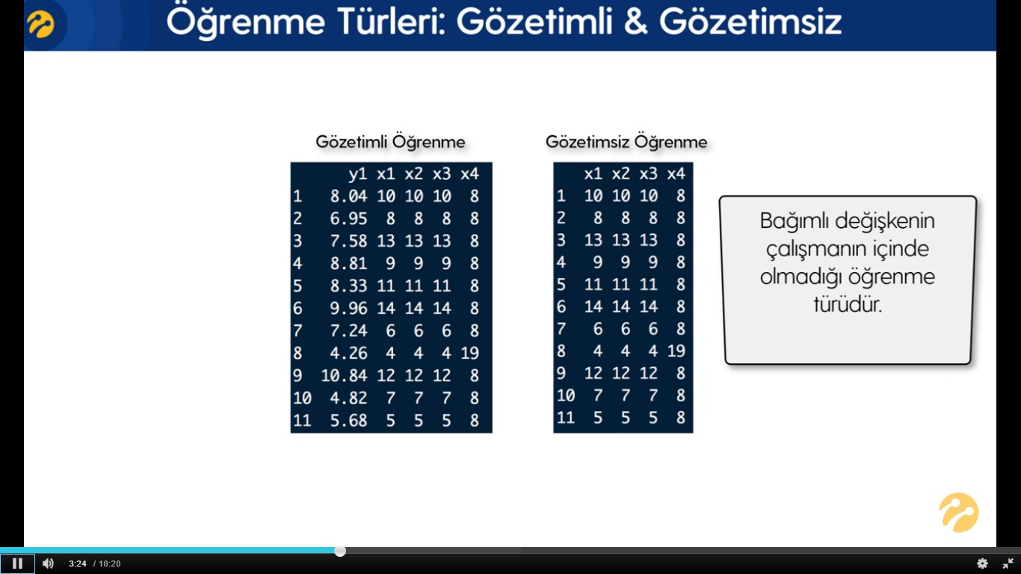

Slide 35
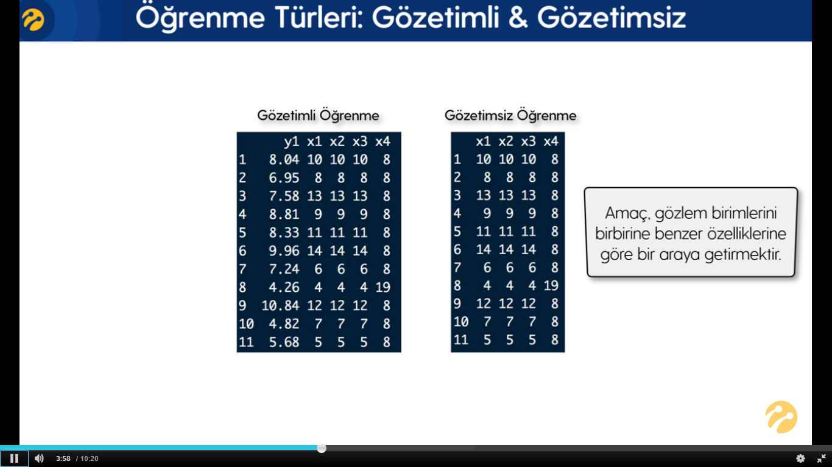

Slide 36
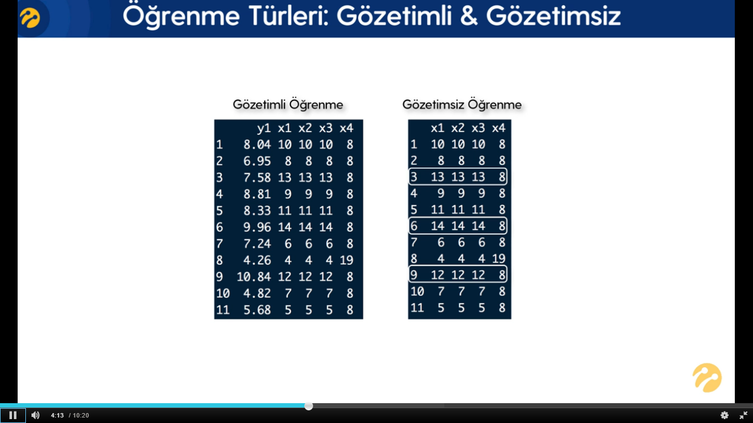
İşaretli olan değerler birbirine
daha yakındır.

Slide 37
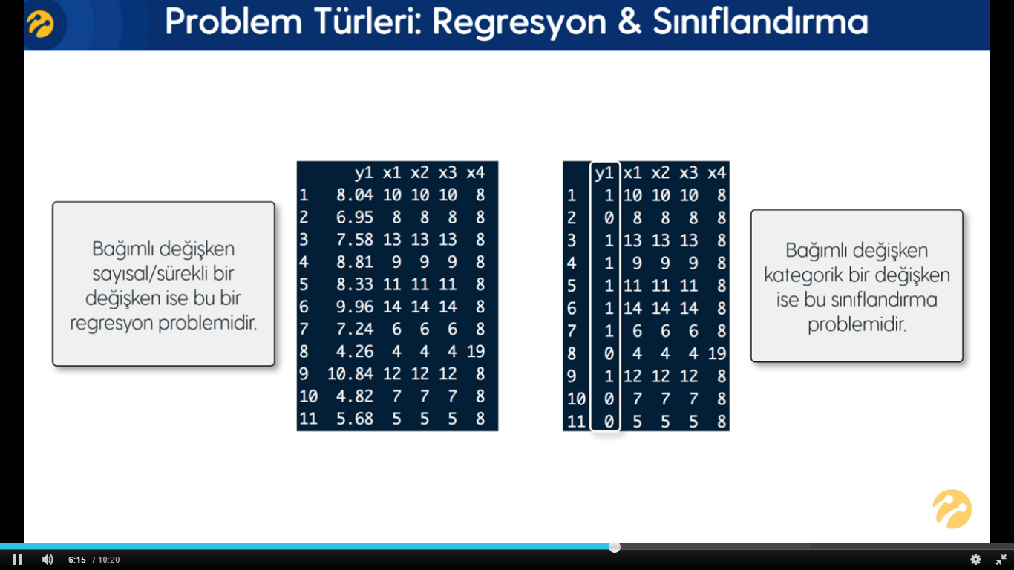
Regresyon : Doğrusal ilişki
1 ve 0 aslında kategorik değişkendir
Evet Hayır gibi sayıya çevrilmiştir.
2 den fazla sınıftan oluşabilir
Bunlar numeric olarak ta
ifade edilebilir.
Ortalaması ve standart
sapması hesaplanamaz.

Slide 38
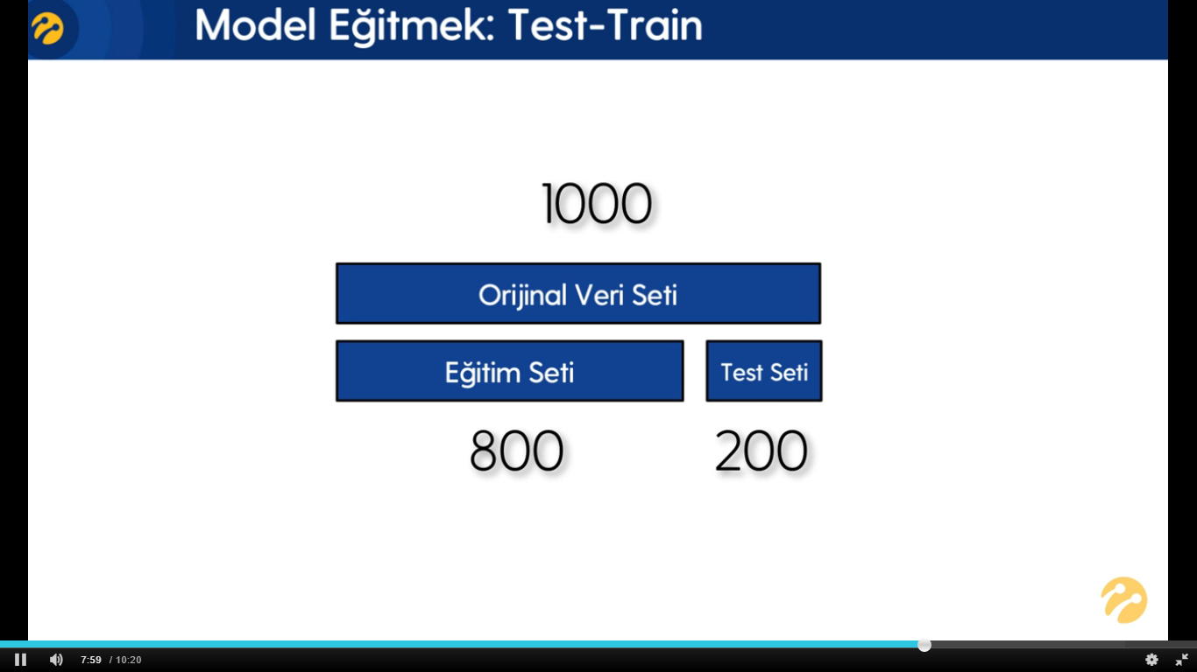

Slide 39
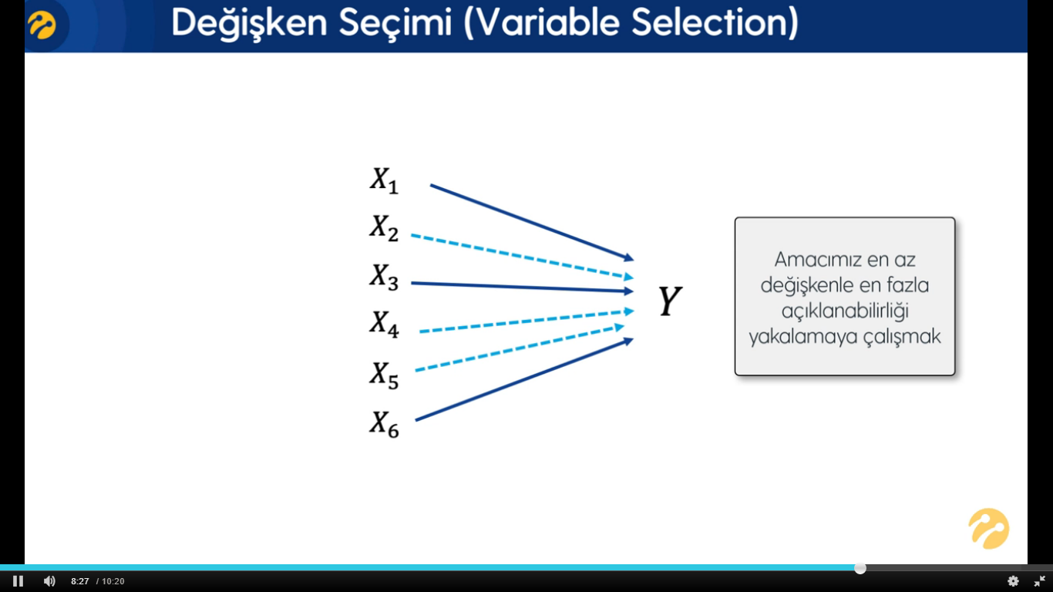

Slide 40
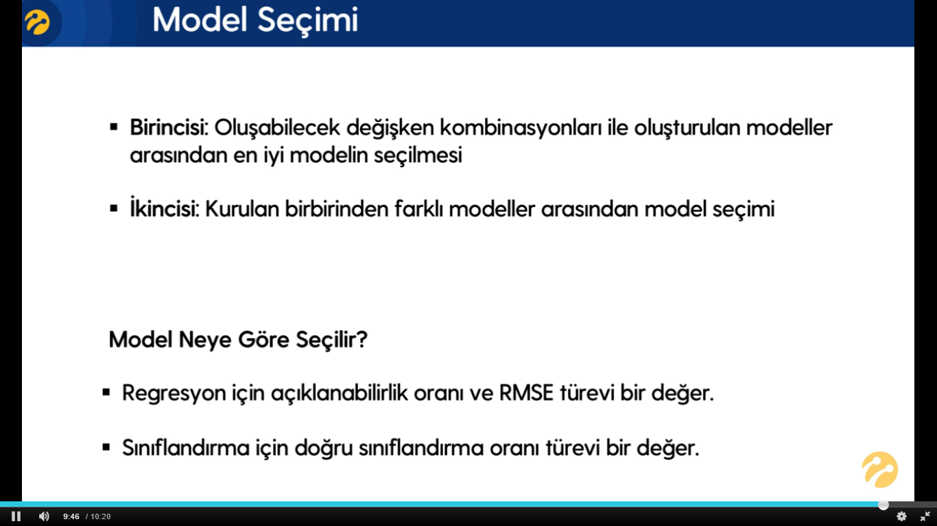
RMSE : Hata ölçüm metriği. Hata Kareleri Ortalamasının Karekökü
Doğru sınıflandırma oranı, sınıflandırma problemleri için modelin başarısını değerlendirmek adına kullandığımız yöntemlerden birisidir.

Slide 41
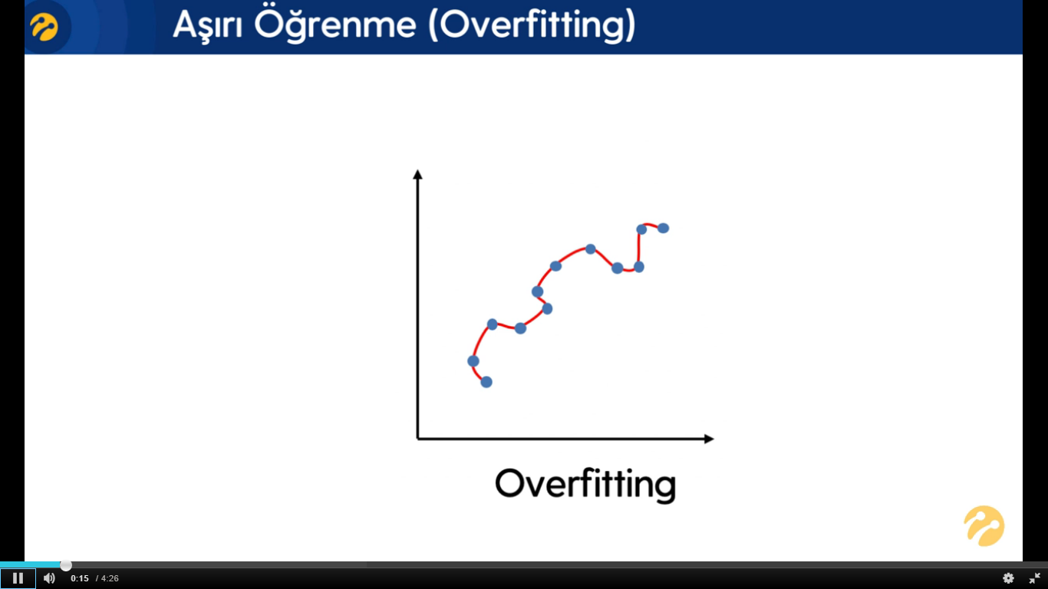
Algoritmanın kendisine verilen verisetini çok iyi öğrenmesi, ezberleme düzeyinde öğrenmesi, görmemiş olduğu yeni veriler
üzerinden tahmin yapmak istendiğinde başarısız olmasıdır.
Yani veri setimizi test ve train olarak ikiye ayırıyoruz. Veriseti içerisindeki yapıları çok iyi öğrenen algoritma o kadar
iyi öğreniyor ki, ezberleme düzeyinde
train setini öğrenmiş oluyor. Sonrasında
bu modeli hiç göremediği verilerle test
etmeye çalıştığımızda yani modeli kullanmaya
çalıştığımızda tahmin performansı düşmeye
başlıyor.

Slide 42
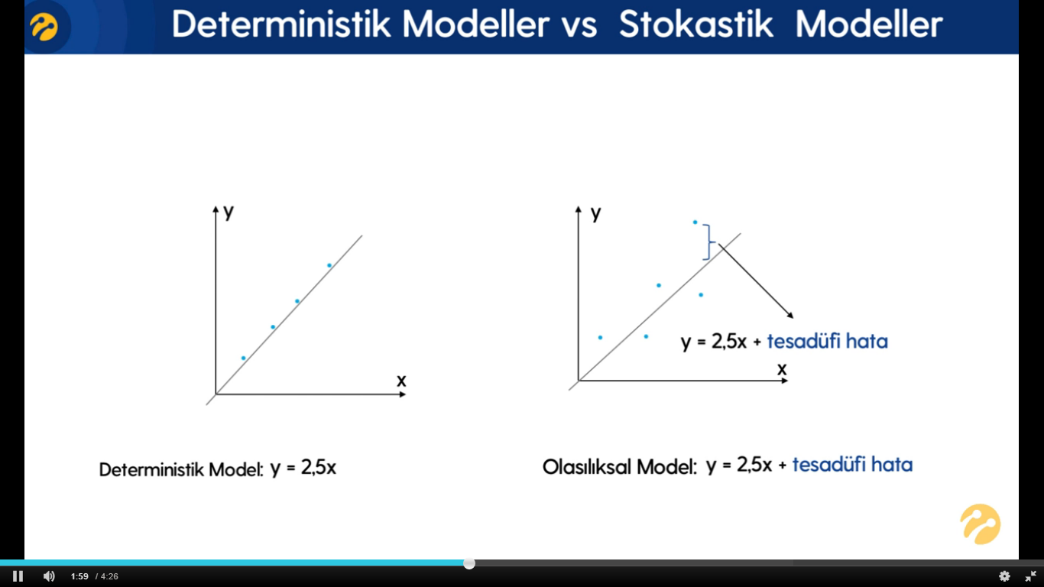
DETERMİNİSTİK (kesin) MODELLER : Değişkenler arasında
kesin bir ilişki olduğunu var sayan modellerdir.
STOKASTİK (olasılıksal) MODELLER : Hep kullanacağımız modellerdir. X vey Y arasındaki ilişki kesin bir şekilde yapılamaz.

Slide 43
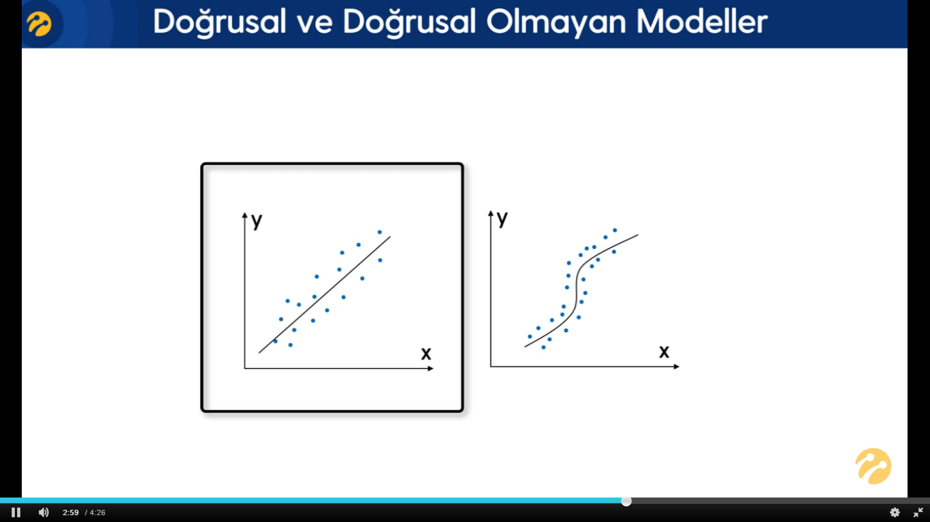
Eğri,
ağaca dayalı yöntem
ya da
farklı yöntemler
olabilir.

Slide 44
Makine öğrenmesi Matematik en İstatistiğe bir geçiş ve Matematik İstatistik optimizasyon arasında bir yerlerde konumlanmaktadır.
Matematik e kesinlik vardır. İstatistikte ve Olasılık ta kesinlik asla yoktur. Hep bir hata vardır, hep bir TAHMİN etme işlemi vardır.
Dolayısıyla biz deterministik yani kesin bir iş yapmıyoruz, yani bir programcı işi yapmıyoruz, bir matematikçi işi yapmıyoruz ama tam olarak bir istatistikçi işi de yapmıyoruz

Slide 45
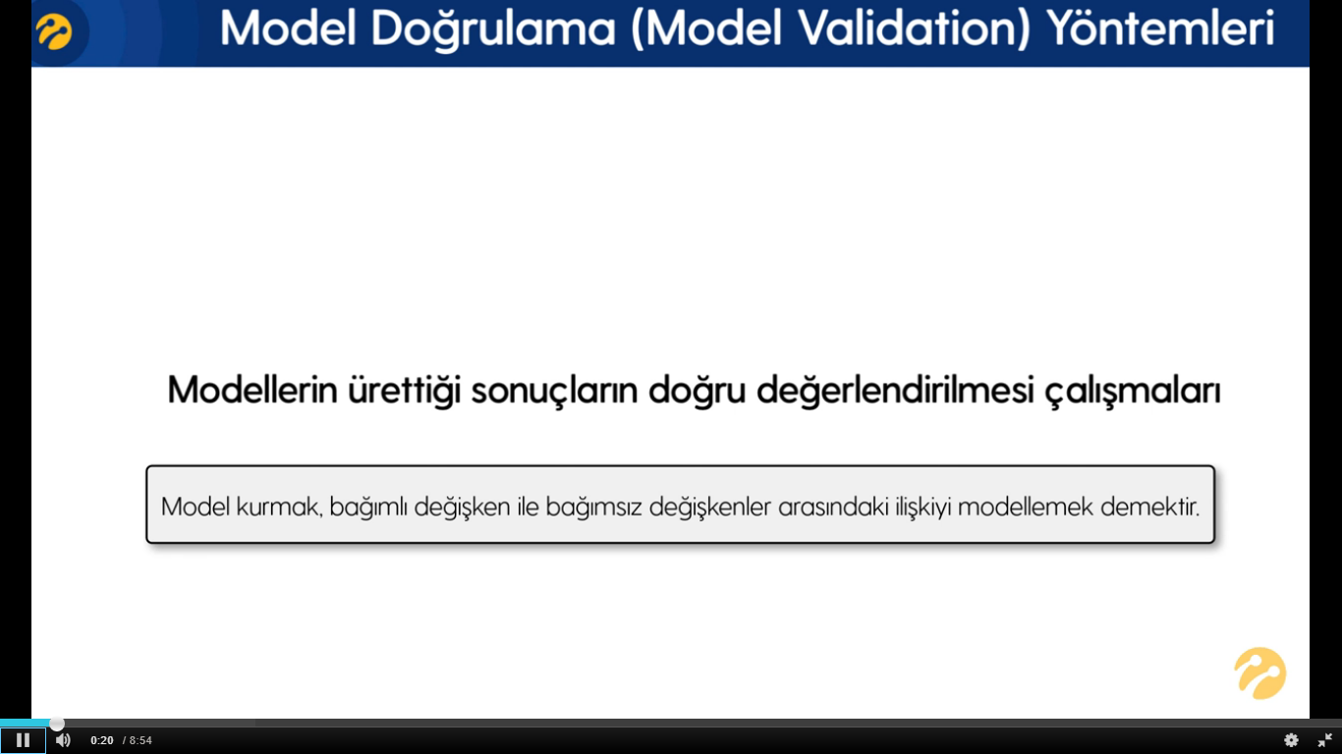
Örneğin, araç fiyat tahmini

Slide 46
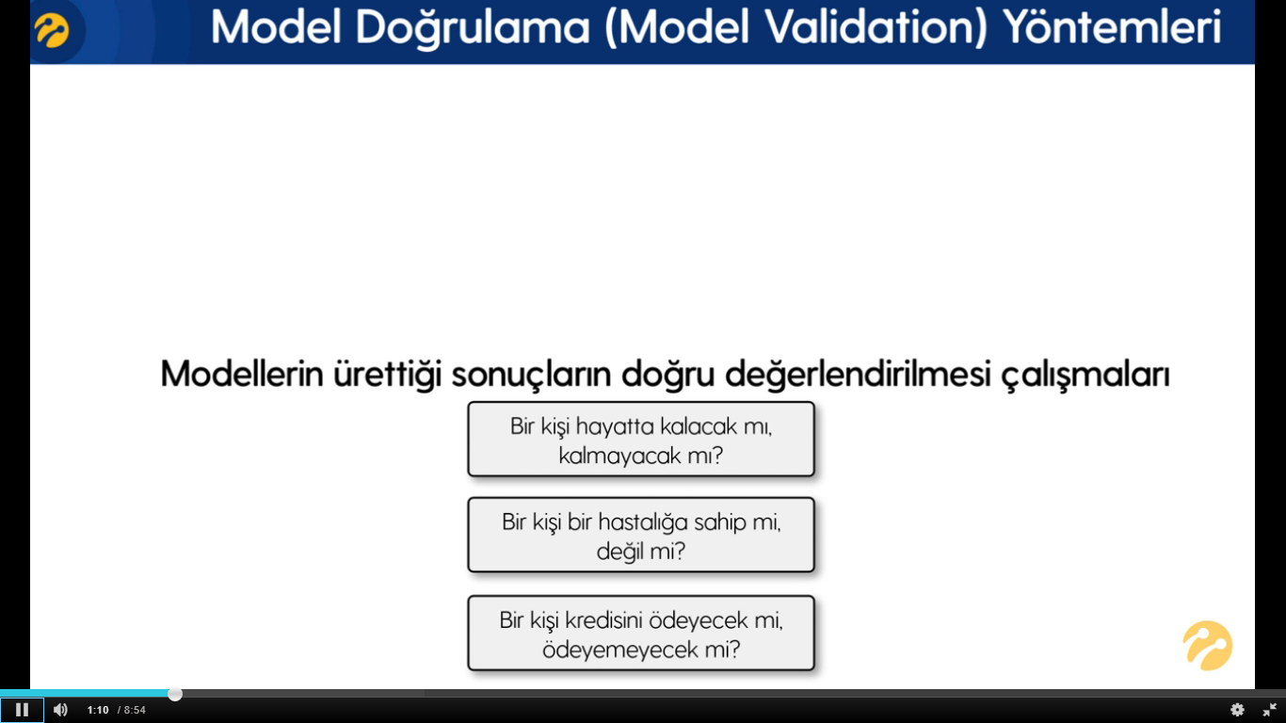
gibi sınıflandırma problemlerinde
değerlendirme yapacağız.

Slide 47
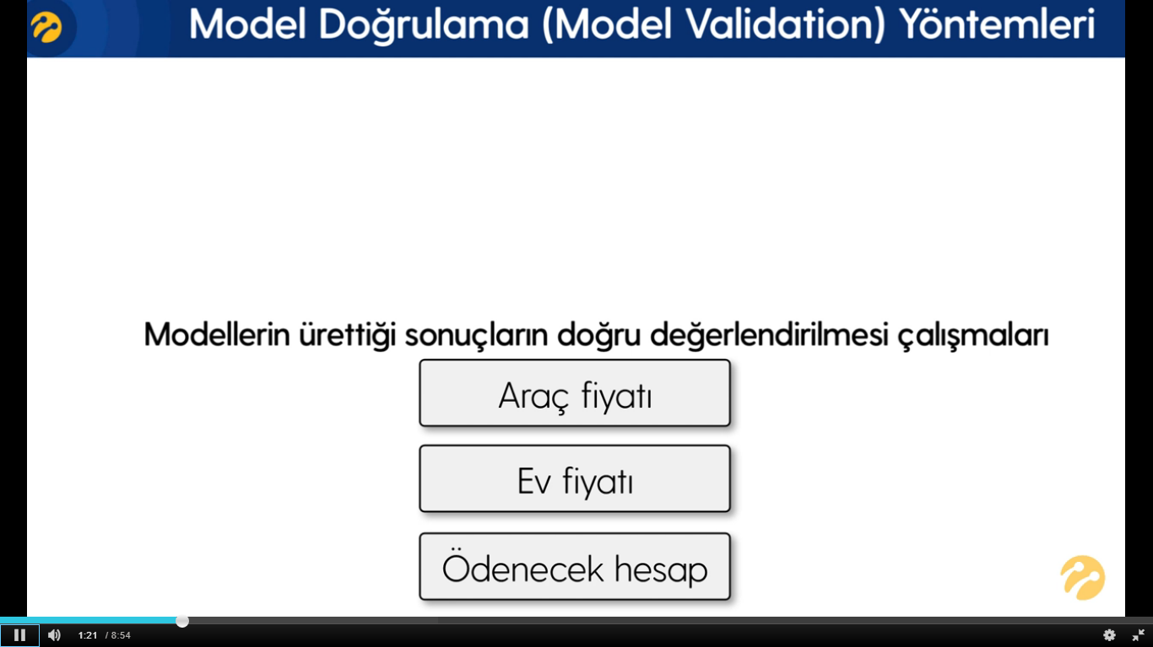
gibi regresyon problemlerinde
değerlendirme yapacağız

Slide 48
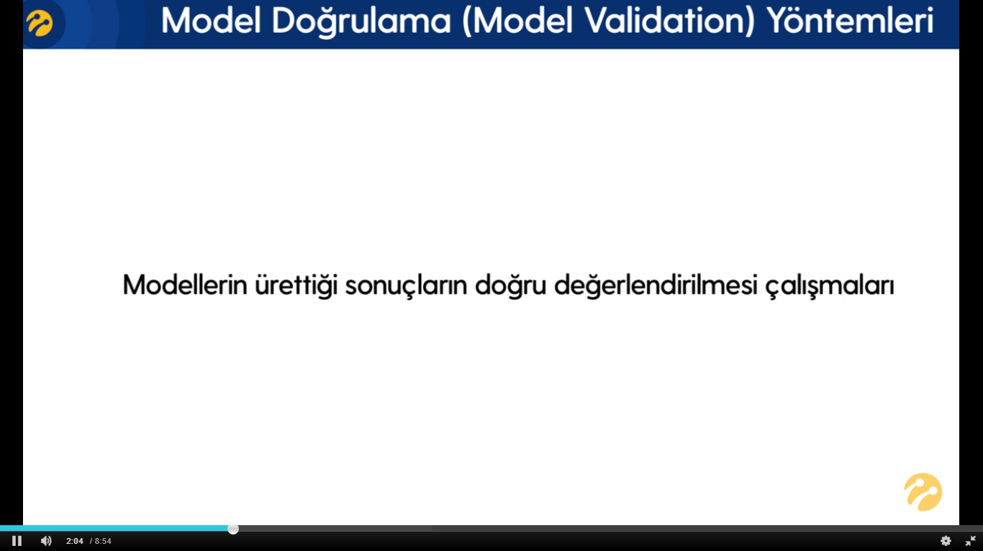
Model doğrulama ve model başarısını doğrulama farklı işlemlerdir.
Model doğrulama yöntemlerinin kullanılma gerekçesi, model başarı sonuçlarının daha doğru değerlendirilmesi çabasıdır.

Slide 49
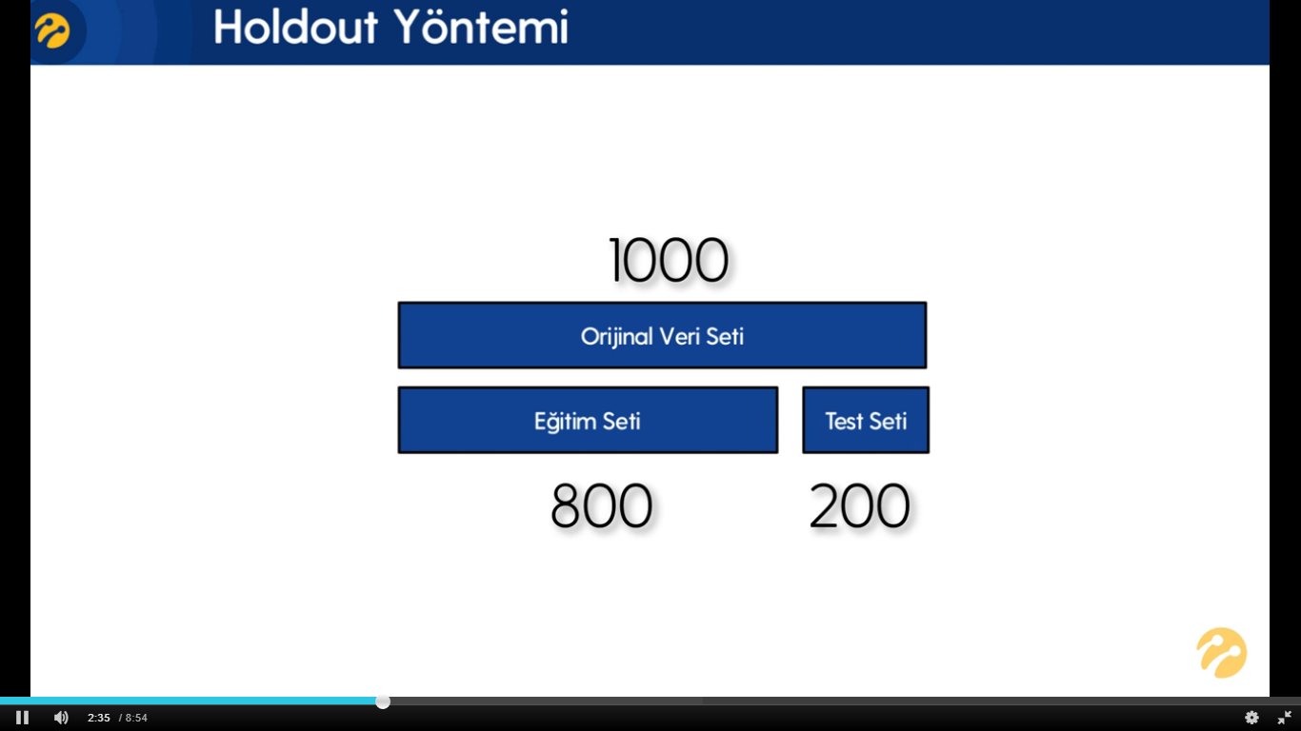
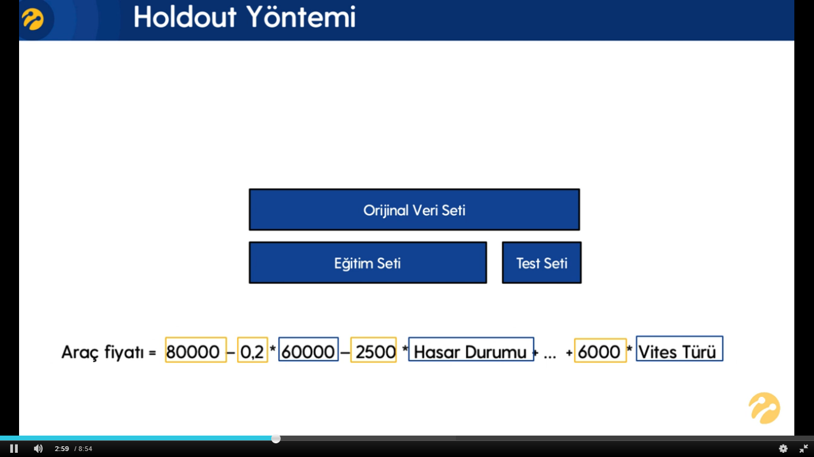
Sınama seti yaklaşımı olarak geçmektedir.
Amacımız modelin performansını
değerlendirebilmektir.
Modelin başarısının
test seti ile
test edilmesidir.
Gözlem sayısı az olduğunda
test için yeteri kadar
gözlem ayrılamıyabiliyor.

Slide 50
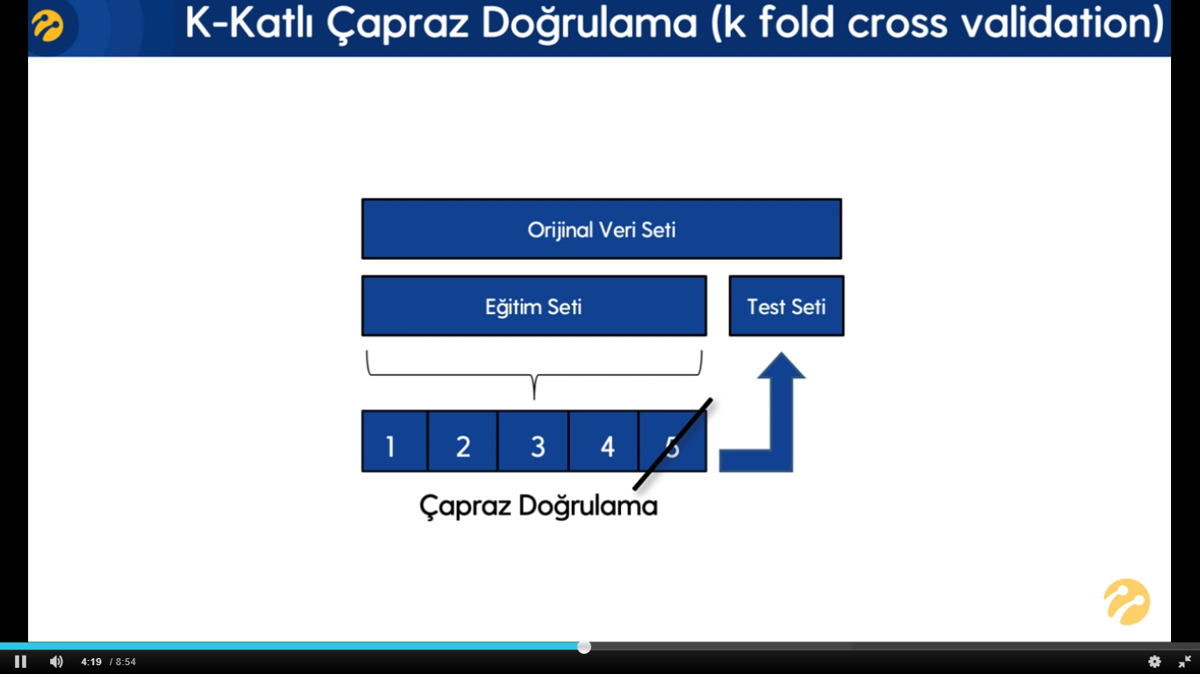
Bu işlem sonucunda elde edilen
hataların ortalaması alındığında
bu bizim validation yani
doğrulama hatamız olur.
Elimizde bir eğitim hatası olur.
Daha sonra çalışmanın en
başında bölmüş olduğumuz test
seti ile de modeli son kez test
ederiz.
Veri seti K adet parçaya ayırılır.
Örnekte 5 adet
Belirlenen alt kümelerden
birisi dışarıda bırakılır
Örnekte 5. parça
Elde kalan kümelerle
model oluşturulur.
Model dışarda bırakılan küme
ile test edilir.
Aynı işlem bütün parçalar için
tekrar edilir.
Yani bir sonraki aşamada 4 numaralı parça dışarda bırakılır, model oluşturulur. 4 nolu parça ile test edilir. Bu şekilde
son parçaya kadar işlem yapılır.

Slide 51
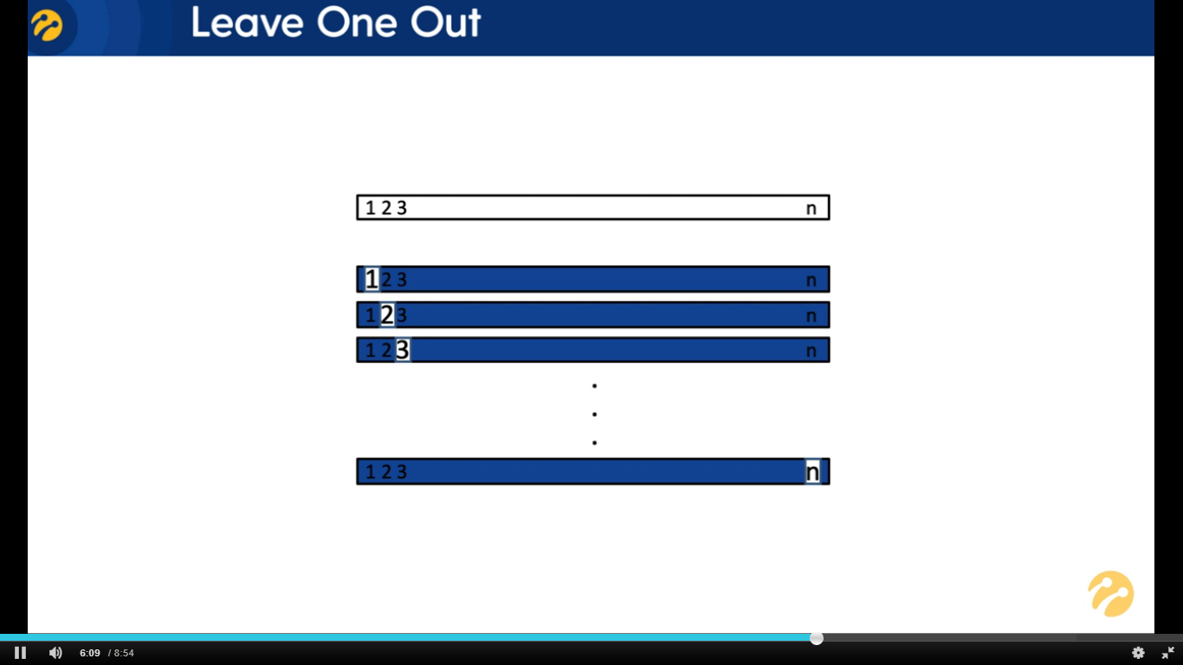
K-katlı çapraz doğrulama yönteminin özel bir halidir.
K küme sayısı veri setindeki örnek sayısına ( gözlem sayısı ) yani n e eşittir.
K-katlı çapraz doğrulama
yöntemindeki işlemler
yapılır.
Veri seti çok büyük olunca
kullanımı çok zorlaşır.

Slide 52
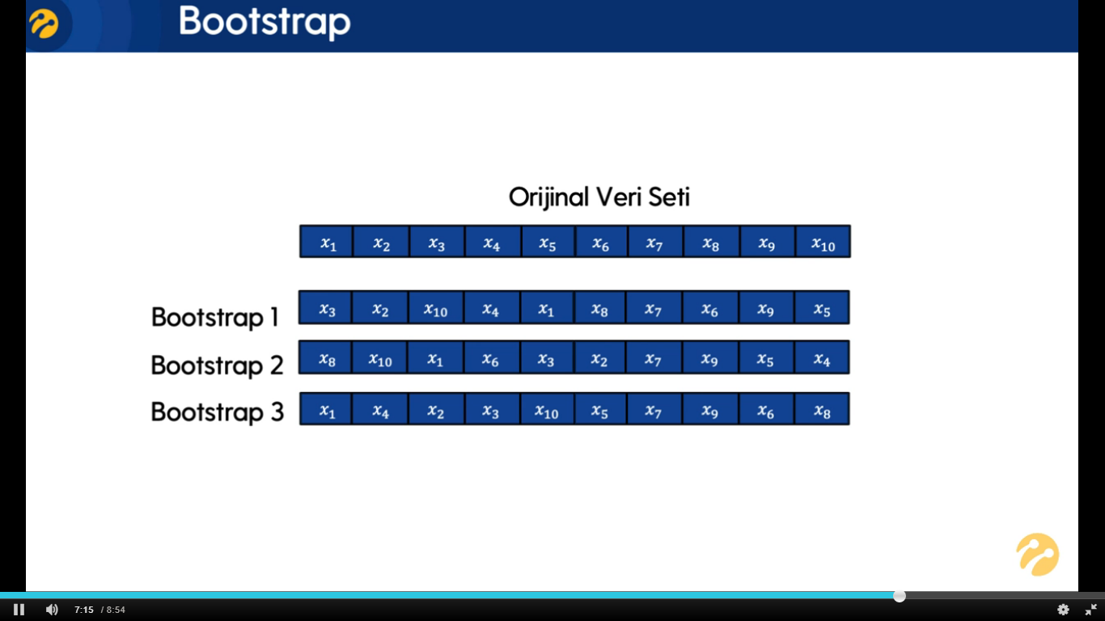
Orijinal veri setinden daha az sayıda gözlemle Bootstrap veriler oluşturulur.
Bu veriler üzerinden modeller kurulur. Kurulmuş olan modeller yine bir test seti yaklaşımı ile test edilir.
Sonuçları karşılaştırılarak, training ortalaması alınarak, testlerin ortalaması alınarak sonuçlar değerlendirilmiş olur.
Yerine koymalı bir şekilde veriseti içerisinden veri türetmek şeklinde kullanılır. Oluşan verilerin her birisi üzerinden
model kurulur, modeller test edilir ve buna göre sonuçlar değerlendirilir.

Slide 53
DAHA ÇOK K-KATLI ÇAPRAZ DOĞRULAMA ( K FOLD CROSS VALIDATION ) odaklanacağız.

Slide 54


Slide 55

MSE : Hata kareleri ortalaması

Slide 56

Aradaki farkın kareleri alınarak
eksi ( - ) değerlerden kurtulmuş
oluruz. Yani değerler birbirini
götürmez.

Slide 57

RMSE : Hata kareleri ortalaması karekökü

Slide 58

MAE :Ortalama Mutlak Hata

Slide 59


Slide 60


Slide 61


Slide 62


Slide 63

Doğru sınıflandırma oranı

Slide 64

İstatistiksel bir yöntem
Ortadaki kesikli çizgi hiç model
kurulmadığında elde edilecek
başarı demektir.
Mavi eğri çizgisi modelin tahmin
eğrisidir.
Bu alanın büyük olması modelin
başarılı olduğunu;
bu allanın küçük olası modelin
başarısız olduğu anlamına gelir.

Slide 65

MODEL KURARKEN ELİMİZDE İKİ TİP HATA OLUR. Eğitim hatası ve test hatası

Slide 66

Eğitim hatası ile test hatasının birbirlerine bir bağımlılığı vardır.

Slide 67


Slide 68

En esnek model

Slide 69

YANLILIK ( BIAS ) : Gerçek değerler ile tahmin edilen değerler arasındaki farkı ifade eder.
Buradaki doğru yanlıdır çünkü bütün veriyi temsil edemiyor. Tüm noktaları temsil edemiyor. Fonksiyon gerçek değerleri tahmin etme konusunda başarılı değil. Az öğrenmiş, eksik öğrenmiş. Bazı gözlemleri çok iyi temsil ederken bazılarını temsil edemiyor.

Slide 70

VARYANS : Değişkenlik demektir. Fonksiyonun ya da modelin esnekliğidir, hassaslığıdır.
Varyans Yüksek Demek : Veri seti içerisindeki yapıyı esnek bir şekilde yani temsil gücü yüksek bir şekilde, oldukça
detaylı bir şekilde temsil etmek demektir. Esnekliğin yüksek olması demektir.
Buradaki kırmızı çizgi yani fonksiyon, varyansı yüksek bir fonksiyondur, veri setini çok iyi temsil eder, veri setinin
içerisindeki yapıları mükemmel öğrenmiştir. Bu duruma da overfitting denir. Görmediği verilerde başarısı düşüktür
çünkü ezber yapmıştır.

Slide 71

DÜŞÜK YANLILIK : Veri seti içerisindeki bütün gözlemleri temsil edebilme yetisi olsun.
DÜŞÜK VARYANS :
Yani denge olmalıdır.
ESNEKLİK NEYE GÖRE SEÇİLİR : ( DOĞRU MODEL NEYE GÖRE SEÇİLİR? ) ORTALAMA TEST HATASI na göre SEÇİLİR. Yani
ortalama test hatası yüksekse daha esnek model tercih ederiz. Model esnekleştiğinde varyans artar ama yanlılık azalır.
Bu eğer belirli bir noktada durmazsa bu sefer yine overfitting olur. Bu yanlılık-varyans değiş tokuşu olarak isimlendirilir

Slide 72

Bir modeli eğitirken, yeni değişken üretmek, hiperparemetreleri optimize etmek, gibi modelin tahmin başarısını arttıracak
işlemler yaparız. Bu çabaların artmasıyla eğitim setindeki hata düşmeye başlar. Buna model karmaşıklığı denir.

Slide 73

Eğitim hatasının düşmeysiyle birlikte test hatası da bununla birlikte optimum noktaya kadar düşmektedir.
Optimum noktadan sonra eğitim hatası düşerken test hatası yükselmeye başlamıştır. Burada oluşan eğiriye learning
curve – öğrenme eğirişi görseli denir. Bu görseli oluşturarak nerede durmamız gerektiğine karar veririz. Yani optimum
noltayı bulmaya çalışırız.
learning curve – öğrenme eğrisi görseli

Slide 74

MODEL TUNING :
- Değişken seçimi
- Parametre seçimi
- vb. yapılan bütün işlemler

Slide 75


Slide 76

Model parametreleri içsel,
Model hiperparmeteleri de dışsal olarak ta adlandırılır.

Slide 77
son

